Slide 1


25 mai
Ziua Mondială a Tiroidei
IMSP Spitalul Clinic Republican „Timofei Moșneaga”

Slide 2

Conferința științifică:
”Disfuncția tiroidiană – abordarea interdisciplinară ”
14.00 – 14.20 Particularitătile de vârstă ale patologiei tiroidiene – Natalia Porcereanu
14.20 - 14.40 Manifestările cardiovasculare în patologiile tiroidiene – Vera Morari
14.40 – 15.00 Dislipidemiile în disfuncțiile tiroidiene – Dora Terenti
15.00 - 15.20 Patologia tiroidiană și funcția ficatului – Felicia Darii
15.20 – 15.40 Depresia și tiroida – Inga Cebotari
15.40 - 16.00 Regimul alimentar și tiroida – Veronica Cernelev
16.00 – 16.20 Funcția reproductivă și tiroida – Zinaida Alexa

Slide 3

Particularitățile de vârstă ale patologiei tiroidiene
Natalia Porcereanu
medic endocrinolog

Slide 4
Agenda
Glanda tiroidă – structură și funcție
Diagnosticul patologiilor glandei tiroide
Particularități ale funcției glandei tiroide la copii și adolescenți
Particularități ale funcției glandei tiroide la vârstnici
Notes:
Deoarece hormonii secretați de glanda tiroidă au importante roluri în procesele metabolice și de dezvoltare a organismelor în creștere, dezvoltarea sistemului nervos și funcția reproductivă, o alterare a statutului hormonal de durată, care este netratată, poate avea consecințe severe.
O alta categorie de persoane – varstnicii, despre care voi vorbi, sun vulnerabili la disfunctii tiroidiene. Îmbătrânirea in sine – în absenta bolilor – se asociaza cu regresia liniară a rezervelor funcționale ale organelor si sistemelor.
iar 75% dintre vârstnici au cel puțin 1 boala cronica, patologia endocrina si in spcepial difunctiile glandei tiroide vor duce la agravarea prognaosticului si necesita ao abbordare speciala.

Slide 5
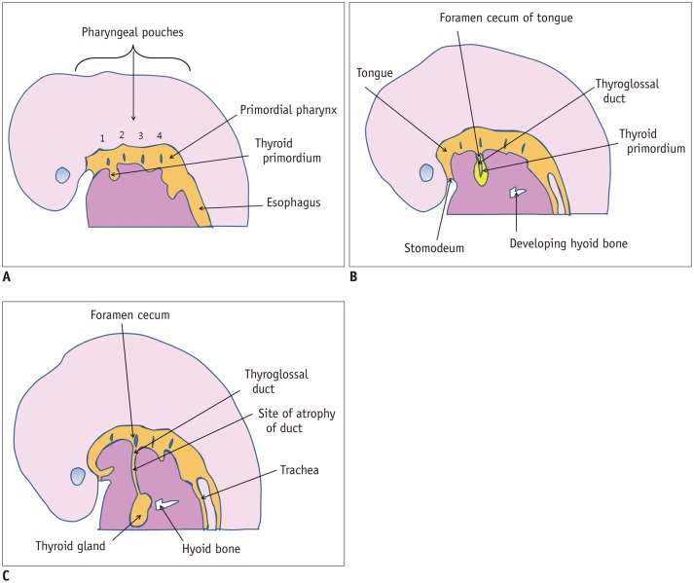
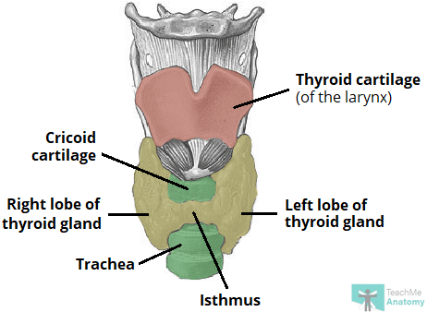
Glanda tiroidă – anatomie, embriologie
gr. thyreos = scut eidos = formă
Situată la nivelul vertebrelor V, VI, VII cervicale
Vascularizare intensă (aa tiroida superioară și inferioară)
Lob drept, lob stâng, istm; 12-20 g
Până la pubertate greutatea GT este egală cu vârsta x 0,5-0,7
TTF-1
TTF-2
PAX-8
Notes:
GT este alcătuită din 2 lobi, uniti printro-o proțiune de țesut numită istm
Este localizata anterior de trahee, intre cartilajul cricoid si scizura jugulară a sternului
Tiroida normală cântărește 12-20 g este foarte bine vascularizată si are o consistență moale.
Posterior de fiecare pol al lobilor tiroidieni se situează cele 4 glnade paratiroide.
GT se dezvoltă din planșeul faringelui primitiv în săptămâna a 3-a de sarcină, glanda in dezvoltare migrează de-a lungul ductului tireoglos până ajunge la localizare finală la nivel cervical. Acest fapt explică rarele localizări ectopice ale tesutului tiroidian la baza limbii, precum si aparitia chisturilor de duct tireoglos de-a lungul acestui traseu.
Dezvoltarea glandei tiroide este controlata de expresia coordonata a unor factori embrionari de transcriere TTF-1, TTF=-2, PAX-8, impreuna acestia controleaza dezvoltarea glandei tiroide si exprimarea genelor specifice tiroidei, cum ar fi Tiroglobulina, tireoperoxidaza, simportorul sodiu-iod(NIS) si receptorul pentru hormonul tireotrop. Mutatiile acestor factori embrionari de transcriere sau ale genelor tinta sunt cauze rare de agenezie sau dishormonogeneză.

Slide 6
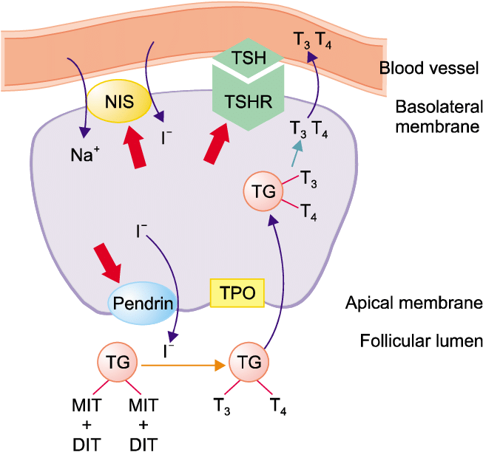
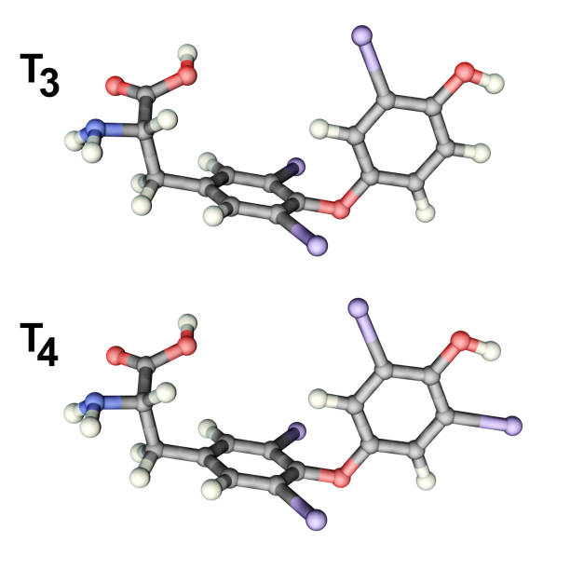
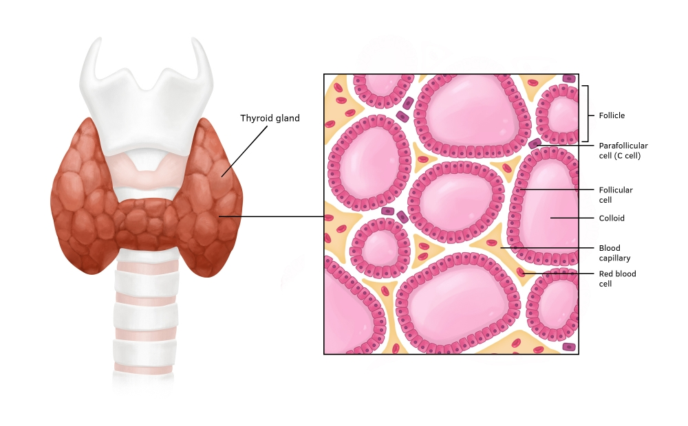
Sinteza hormonilor tiroidieni
Vas sangvin
Membrana bazolaterală
3,5,3’,triiodtironin
10% TRIIODTIRONINA (activ)
3,5,3’,5’, tetraiodtironin
90% TIROXIN (prohormon)
Membrana apicală
Lumen folicular
Folicul
Celula parafoliculară
Celula foliculară
Coloid
Capilar sangvin
Hematii
B.White, S. Porterfield Endocrine and reproductive physiology, fourt edition, Elsevier Mosby, 2007, p. 43-77
Notes:
GT este constituita dn numerosi foliculi sferici, alcătuti din celule foliculare care inconjoara coloidul secretat, un lichid – conc ontine cant mari de tiroglobulinaa, precursorulproteic al hormonilor. Tiroidieni. Suprafata bazolaterala a celulelor foliculare vine in contact cu torentul sangvin, iar suprafata apicala – cu lumenul folicular.
Sinteza hormonilor tiroidieni
– Iodul este transportat activ şi concentrat în celule tiroidiană de către NIS natrium-iodine-symporter
– Iodul captat este oxidat de către TPO în prezenţa apei oxigenate şi incorporat în reziduurile tirozinice ale unei glicoproteine de 660 kDa – Tireoglobulina (Tg).
– Iodinarea la nivelul tirozinei duce la apariţia MIT şi DIT, cuplate enzimatic pentru a forma T3 şi T4
– Tg iodinată, MIT, DIT şi HT sunt stocaţi în coloidul folicular
– Secreţia HT necesită endocitoza Tg iodinate la nivelul membranei apicale a celulei foliculare
– Tg internalizată se incorporează în fagolizozomi şi se scindează proteolitic
– MIT şi DIT sunt recapturate şi se resintetizează HT, care se eliberează la nivelul membranei bazale
Concentratia iodului de catre glanda tiroida in 15-30 mg iod in roganism, dintre care Tiroida: 70-80%, 30-60% din iodul circulant se stocheaza.
Cateva molecule au un rol important in sinteza hormonilor tiroidieni:

Slide 7
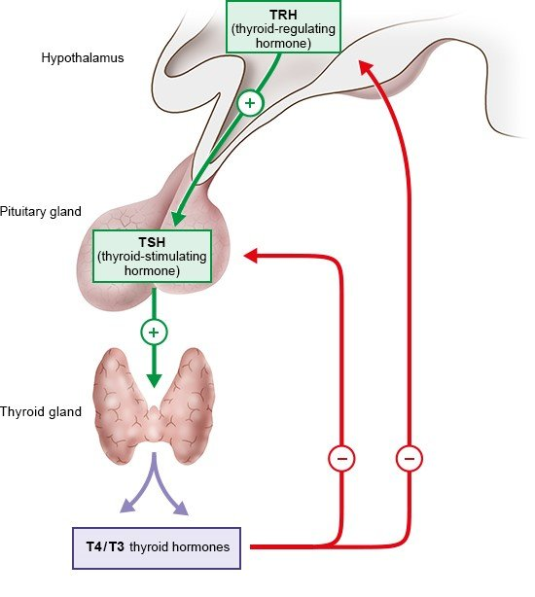
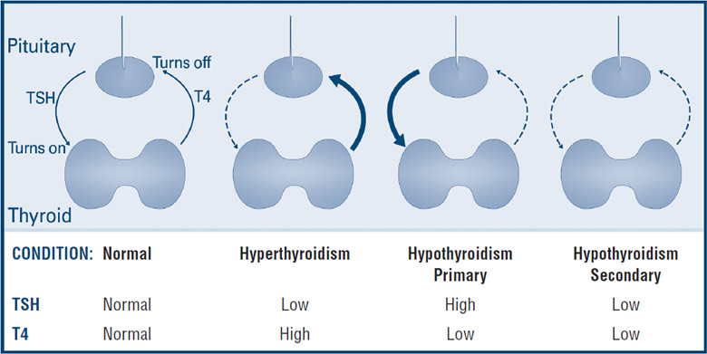
Reglarea funcției glandei tiroide
TSH – cel mai util marker fiziologic al activității HT
HT – principalul factor reglator al TSH
Notes:
Axa tiroidiana de reglare hormonal reprezinta un exemplu clasic de buclă endocrină de feedback. THR hormon eliberator de tireotropina hipotalamic stimuleaza producerea de TSH la nivelul hipofizei, iar aceasta la randul sau – sinteza si secretia HT.
TSH – este secretat de celulele tireotrope ale adenohipofizei , joaca un rol central in reglarea axei cel mai util marker fiziologic al activității hormonilor tioridieni.
HT reprezinta principalul factor reglator al secretiei TSH. HT au efect de feedback negativ care inhiba sinteza TRH si TSH.
TSH – cel mai util marker fiziologic al activității HT.Secretia este pulsatila, dar variatiile diune sunt modeste, sunt mai putin exprimate in comparatie cu alti hormoni, din cauza T1/2 lung 50 minute.
Tehnicile radioimunologice permit utilizarea TSH pentru identificarea atat a hipertiroidismului, (TSH redus) cat si hipotiroidismului. (TSH majorat) .

Slide 8
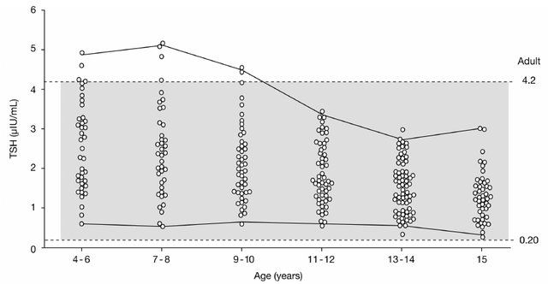
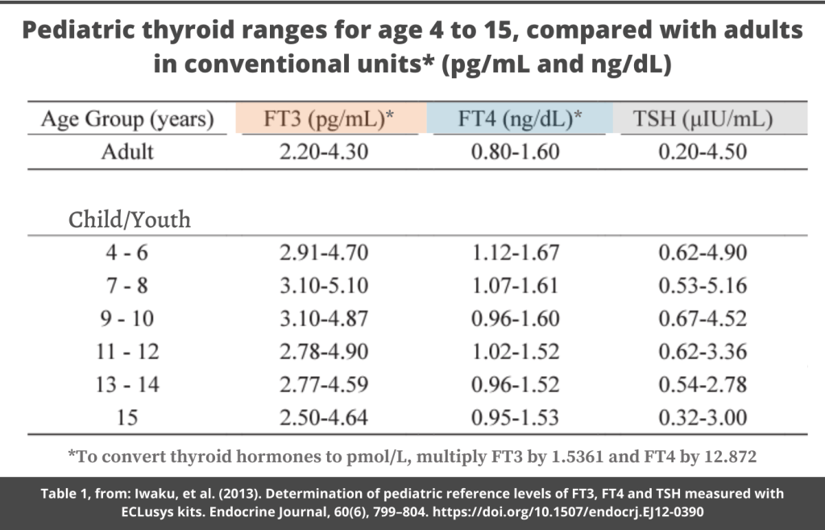
Particularități ale nivelului HT la copii
TSH T3f T4f
Determination of pediatric reference levels of FT3, FT4 and TSH measured with ECLusys kits. April 2013. Endocrine Journal 60(6). DOI: 10.1507/endocrj.EJ12-0390
Iwaku K et al. Determination of pediatric reference levels of FT3, FT4 and TSH measured with ECLusys kits. Endocr J. 2013;60(6):799-804.
Notes:
Hormonii tiroidieni sunt esențiali pentru dezvoltarea și diferențierea normală a tuturor celulelor corpului uman. Aproape că nu este celulă în organism asupra căreia hormonii tiroidieni să nu acționeze. Efectele generale ale hormonilor tiroidieni sunt: cresc rata metabolică bazală, afectează rata de sinteză a proteinelor, ajută la reglarea creșterii oaselor lungi (în sinergie cu hormonul de creștere), reglează maturarea neuronală, influențează metabolismul carbohidraților și al grăsimilor, și crește sensibilitatea organismului la catecolamine (spre exemplu, adrenalina) prin permisivitate.
Incepand cu perioada intrauterina, imactiul hormonilor tiroidieni asupra maturarii neuronale.

Slide 9
Hipotiroidism primar congenital | Permament non-sindromic | Disgenezie tiroidiană (75%) | Ectopie (40%) Atireoza (30%) Hipoplasia in situ (5%)
 |  | Dishormonogeneza tiroidiana (20%) | Defecte ereditare autosomal recisive cu structura normalăa GT,din cauza defectului genetic de codare: Tireoglobulina Tireoperoxidaza Pendrina Sistemul dehalogenazei Sodiu/iodid simporter Dual oxidaza 2; factorul 2 de maturare al dual oxidazei
 |  | Cauze rare (5%) | Tiroidita alloimună, expunere maternală la radio-iodine
 | Permenent sindromic | Disgenezie tiroidiană | Mutatii: GNAS (osteodistrofia ereditară Albright) PAX8 (cu agenezie renală/malformații genitourinare) TTF-1/NKX2-1 (afecțiuni pulmonare, choreoathetosă) TTF-2/FOXE-1(cleft palate, spiky hair)
 |  | Dishormonogeneza tiroidiana | Mutație în gena Pendrin cu gușă și surditate(sindrom Pendred)
 | Temporar | Cauze materne | Deficit de iod Expunere excesivă la iod Ac R-TSH
 |  | Anomalii fetale | Anomalii congenitale Afectiuni sindromale, inclusiv Down
 |  | Probleme postnatale | Hipoxia, sepsis, transfuzii (exchange transfusion), expunere la iod
 |  | Idiopatic
Hipotiroidism central congenital | Permanent | Panhipopituitarism | Idiopatic panhipopituitarism, displazie septo-optică;PIT-1 deficit; deficit izolat idiopatic TSH (foarte rar)
 | Temporar | Idiopatic
Hipotiroidism congenital - cauze
Hipotiroidismul congenital (CH) - una dintre cele mai frecvente cauze de retard mental ireversibil care poate fi prevenit.
Manifestările clinice sunt adesea subtile sau nu sunt prezente la naștere.
Diagnosticul de HC poate fi omis în perioada postnatală, se recomandă presența unui screening neonatal al HC pentru inițierea unui tratament cât mai precoce.
Clinical practice guidelines for the diagnosis and management of congenital hypothyroidism, which were endorsed by the European Society for Pediatric Endocrinology and the European Society for Endocrinology. March 2021.
Notes:
O patologie severa tiroidiana la copii este hipotiroidismul congenital. Hipotiroidismul congenital (CH) - una dintre cele mai frecvente cauze de retard mental ireversibil care poate fi prevenit.
Cauza hipotiroidismului va detrmina si faptiul dacă acesta va fi permanent sau tranzitor,
HC – tranzitorie, un deficit temporar de HT, depistat la nastere, care se normalizează in primele luni ale vieții.
HC – permanentă (primară sau secundară, majoritate cazurilor – determinat de aberația dezvoltării embrionare a glandei tiroide – disgenezia – 85% din cazuri; sau defecte înnăscute ale sintezei hormonilor tiroidieni (dyshormonogenesis) in 10%–15% of cases.
HC secundară sau central – rezută din deficitul TSH. Aceasta rar reprezinta un defect izolat, de obicei se asociază cu deficit de alti hormoni hipofizari, parte a hipopituitarismului congenital.
Hipotiroidia periferică de rivă din defecte de transport a HT, metabolism sau acțiune.

Slide 10
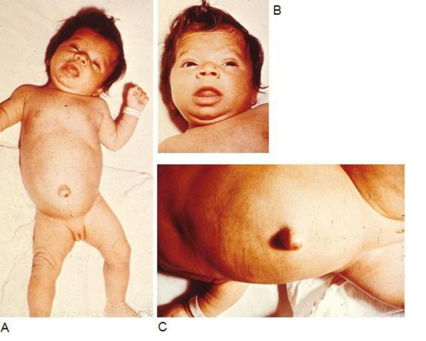
Incidență 1:3000 - 1:4000
Hipotiroidism congenital
Semne clinice: fontanela posterioară largă, letargie, macroglosie, icter, hernie ombilicală, constipație, hipotermie, bradicardie, mixedem, plâns rar sau răgușit, gușă, piele uscată și rece, lentoare în mișcări.
În prezența simptomelor – evaluarea TSH, T4f – indiferent de rezultatul screening-ului.
Screening neonatal în R. Moldova
7956 nou-născuți aleși aleatoriu
Valori ale TSH >20 mIU/L – pragul de cut-off pentru HC
7941 nou-născuți – valorile normale ale TSH (<10 mIU/L))
10 copii – valori TSH cuprinse între 10 și 20 mIU/L;
5 copii – valori >20 mIU/L
1:530 nou-născuți – suspecți pentru HC
1:3978 nou-născuți – HC
17-40% dintre copii diagnosticați cu HC prin screening – hipotiroidie tranzitorie
Cauze: prematuritatea, deficitul de iod, Ac blocanți RTSH, terapie cu ATS la mama, expudenerea maternă la iod, pierderea funcțiilor mutațiilor, hemangioame hepatice.
Tratamentul cu Levotiroxină inițiat precoce = prevenirea afectării neurologice și cognitive.
Dezvoltarea neurologică și cognitivă normală la majoritatea copiilor tratați precoce.
IQ diferență: inițiere precoce (12-30 zile de viață) vs. inițiere tardivă (>30 zile)
1. Blăniţă Daniela et al. Hipotiroidismul congenital și rolul screeningului neonatal în diagnosticul precoce în Republica Moldova. Buletinul Academiei de Științe a Moldovei. Științe medicale Nr. 1(58)/2018
2. Kanike N, Davis A, Shekhawat PS. Transient hypothyroidism in the newborn: to treat or not to treat. Transl Pediatr. 2017 Oct;6(4):349-358.
Notes:
3 month old infant with untreated CH; picture demonstrates hypotonic posture, myxedematous facies, macroglossia, and umbilical hernia. B - Same infant, close up of face, showing myxedematous facies, macroglossia, and skin mottling. C - Same infant, close up showing abdominal distension and umbilical hernia

Slide 11
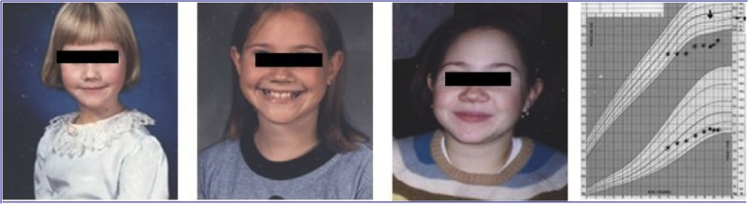
Hipotiroidism la copii – diagnostic
Semnele și simptomele de hipotiroidie (în ordinea descrescătoare a frecvenței)
Tegumente uscate și aspre, extremități reci Aspect edemațiat al feței, mâinilor, picioarelor (mixedem) Alopecie difuză Bradicardie Prelungirea fazei de relaxare a reflexelor osteotendinoase Sindrom de canal carpian Serozite | Fatigabilitate, astenie Tegumente uscate Senzație de frig Căderea părului Dificultăți de concentrare și tulburări de memorie Constipație Creștere în greutate cu apetit scăzut Dispnee Răgușeală Menoragie (oligomenoree, amenoree) Parestezii Hipoacuzie
Instalare insidioasă a hipotioridismului la copii
Gușă depistată ocazional
Reducerea ratei de creștere timp de câțiva ani anterior diagnosticului
Suprapondere
Fața imatură cu punte nazală nedezvoltată, proporții imature (creșterea ratei superior/inferior)
Întârzierea maturării dentare, scheletului
Notes:
Copiii cu tiroidita autoimuna potfi eutiroidieni sau hipotiroidism subclinic.
Occasionally, children may experience an initial thyrotoxic phase due to the discharge of preformed T4 and T3 from the damaged gland. Alternatively, as indicated above, thyrotoxicosis may be due to concomitant thyroid stimulation by TSH receptor stimulatory antibodies (Hashitoxicosis).
Affected children often are recognized either because of the detection of a goiter on routine examination or because of a poor interval growth rate present for several years prior to diagnosis (92a).
Because the deceleration in linear growth tends to be more affected than weight gain, these children can be relatively overweight for their height, although they rarely are significantly obese (Figure 6). If the hypothyroidism is severe and longstanding, immature facies with an underdeveloped nasal bridge and immature body proportions (increased upper-lower body ratio) may be noted. Dental and skeletal maturation are delayed, the latter often significantly. Patients with central hypothyroidism tend to be even less symptomatic than are those with primary hypothyroidism.

Slide 12
Particularități ale funcției tiroidei la copii cu obezitate
Originea majorării TSH la copii cu obezitate – multifactorială, considerată o modificare adaptativă, o încercare de a crește metabolismul bazal cu scopul de a evita adaosul ponderal
Majorarea TSH, T3f la pacienții obezi poate fi mediată parțial de leptină.
Leptina – promovează sinteza TRH înnucleul paraventricular hipotalamic și conversia T4 în T3 în țesuturile periferice.
Reacții inflamatorii mediate de interleukine și alte adipokine.
Date ecografice la copii cu obezitate – Patern ecografic de proces infalamtor – arii hipoecoice neregulate, fără semne ale autoimunității “tiroidita non-autoimuna din obezitate”.
Prevalența TSH majorat raportat intre 1% și 21% printer copiii și adolescenții cu obezitate. Bhowmick et al. 2007; Michalaki et al. 2006; Stichel et al. 2000.
Hipotiroidism subclinic – la 15% pacienți cu obezitate. Namburi et al. 2014
Hipotiroidsmul subclinic la copii și adolescenți se remite in timp, cu un risc redus de evoluție spre hipotirodism manifest. Bona et al. 2013
Reducerea ponderală contribuie la restabilirea parametrilor HT. Marras et al. 2010
Elevarea TSH, T4 – nu este asociată cu autoimunitatea la copii obezi. Ther Adv Endocrinol Metab. 2015, Vol. 6(2) 51–55
Notes:
Mai multe studii demonstteaza modificari ale HT la copii cu obezitate.
Originea majorării TSH la obezi – multifactorială, considerată o modificare adaptativă, o încercare de a crește metabolismul bazal cu scopul de a evita adaosul ponderal
hipertirotropinemie adaptativă este însoțită de o ușoară creștere T3f si absenta Ac tiroidieni.
Majorarea TSH, T3f la pacienții obezi poate fi mediată parțial de leptină – un hormon al tesutului adipos.
Leptina, hormon produs de țesutul adipos, promovează sinteza TRH in paraventricular hipotalamic și conversia T4 în T3 în țesuturile periferice, rezultatul direct al acțiunii TSH.
Reacții inflamatorii de mici proproții mediate de interleukine și alte adipokine, de asemenea, pot fi implicate în aceste modificări.
Date ecografice la obezi pentru - Patern ecografic de proces infalamtor – arii hipoecoice neregulate, neacompaniate de semne ale autoimunității “tiroidita non-autoimuna din obezitate”.

Slide 13
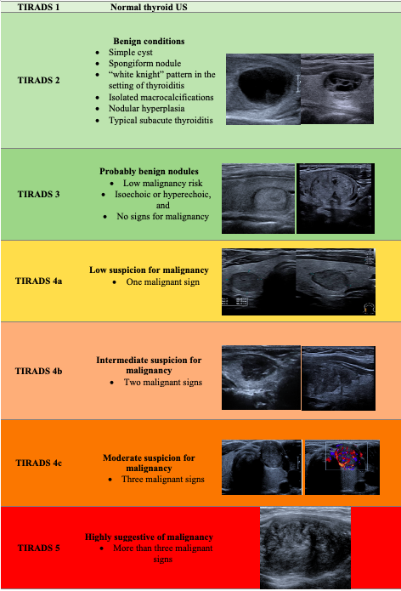
Formațiuni nodulare ale glandei tiroide la copii
Incidența nodulilor tiroidei este mică la copii, dar mai frecvent decât la maturi nodulii sunt maligni 22%–26% vs. 5%
1%–1.5% copii și peste 13% adolescenți și adulți tineri au noduli tioidieni
Japonia - 1,65% incidența nodulilor solizi, 57% formațiuni chistice la copii și adolescenți
Factori de risc asociați cu incidența crescută a nodulilor tiroidieni la copii:
  - deficit de iod
  - expunere la radiații ionizante
  - istoric de boală tiroidiană
  - sindroame genetice
La risc înalt sunt copiii care au suportat terapii cu iradiere pentru cancer, leucemie, limfom Hodgkin, tumori SNC.
Nodulii tiroidieni se dezvoltă la supraviețuitorii cu cancer cu o rată de 2% anual, iar vârful incidenței este la 15-25 ani după expunere.
Gary L. Francis, Steven G. Waguespack, Andrew J. Bauer, et al.
Management Guidelines for Children with Thyroid Nodules and Differentiated Thyroid Cancer
The American Thyroid Association Guidelines Task Force on Pediatric Thyroid Cancer. 2015

Slide 14
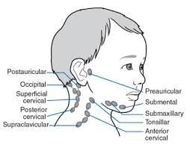
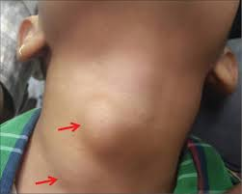
Formațiuni nodulare ale glandei tiroide la copii
Surveillance, Epidemiology and End Results (SEER) program – cancerul tiroidian reprezintă al 8-lea cel mai frecvent diagnosticat cancer la tinerii 15-19 ani și al 2-lea cancer după frecvență la fete (SUA).
Adolescentele au o incidență de 10 ori mai mare decât copiii mai mici, cu o pondere mai mare la fete (5:1).
5% din pacienții cu cancer non-medular tiroidian – au istoric familial.
Cel mai frecvent DTC se prezintă cu:
Nodul palpabil
Adenopatie cervicală
PTC – poate prezenta adenopatie cervicală cu sau fără leziune tiroidiană palpabilă sau ocazional la examen imagistic.
Criterii histologice – similar adulților. PTC pediatric – la copii <10 ani poate să nu aibă morfologia papilară clasică văzută la adulți.
PTC – 90% din cancerele tiroidiene la copii
FTC nu este specific pentru copii; MTC, tumori slab diferențiate, anaplastic – rare la copii
PTC
frecvent multifocal, bilateral
Mt în noduli limfatici regionali
Mt hematogene –pulmoni – 25% cazuri
Majoritatea Mt pulmonic doar în ganglionii limfatici regionali
FTC
tipic unifocal, cu predispunere spre metastazare inițială hematogenă în plămâni și oase
Mt în noduli limfatici – nu sunt comune
Variantele histologice FTC – cellule Hürthle (oncocite), cellule clare
Management Guidelines for Children with Thyroid Nodules and Differentiated Thyroid Cancer
The American Thyroid Association Guidelines Task Force on Pediatric Thyroid Cancer
Gary L. Francis, Steven G. Waguespack, Andrew J. Bauer, Published Online:10 Jul 2015https://doi.org/10.1089/thy.2014.0460
Notes:
Există ghiduri care orienteaza conduita diagnostciului si tratamentului cancerelor tiroidiene la copii, existand anumite particularitati la acestia.

Slide 15
Formațiuni nodulare ale glandei tiroide la copii
■ RECOMANDARE A
Examinare fizicală anuală se recomandă la copiii cu risc înalt pentru neoplazia tiroidiană. Examinare imagistică se recomandă în cazul depistării nodulului palpabil, asimetriei glandei tiroide, limfadenopatiei cervicale.
■ RECOMANDARE B
La copii cu istoric de expunere la radiație, ecografia poate detecta noduli mici , dar nu există suficientă convingere că depistarea modificărilor subclinice prin ecografie anterior modificărilor depistate la palpare la examen fizical ar influența rezultatele pe termen lung. Screeningul ecografic de rutină la copii cu risc mare nu poate nici recomandat, nici interzis, până cănd mai multe date devin disponibile.
■ RECOMANDARE C
Pacienții cu risc familial de dezvoltare a cancerului tiroidian diferențiat necesită a fi șndreptați la centre de excelență pentru evaluare, consiliere genetică, și/sau tratament.
■ RECOMANDARE D
La copii cu tiroidită autoimună se recomandă examinarea ecografică la un specialist cu experiență în domeniu – în cazul depistării semnelor suspecte la examenul fizical (asimetrie, nodul, limfadenopatie cervicală).
Gary L. Francis, Steven G. Waguespack, Andrew J. Bauer, et al.
Management Guidelines for Children with Thyroid Nodules and Differentiated Thyroid Cancer
The American Thyroid Association Guidelines Task Force on Pediatric Thyroid Cancer. 2015

Slide 16
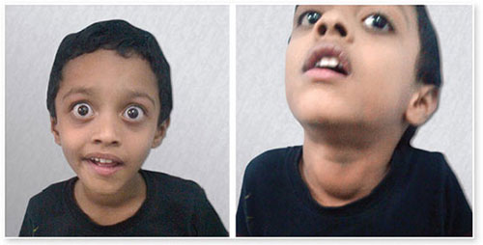
Tireotoxicoza la copii
Semnele și simptomele de tireotoxicoză (în ordinea descrescătoare a frecvenței)
Tahicardie Tremor al extremităților Gușă Piele caldă, umedă Slăbiciune musculară, miopatie proximală Retracție palpebrală sau întârziere în coborârea pleoapelor Ginecomastie | Hiperactivitate, iritabilitate, disforie Intoleranță la căldură Transpirații Palpitații Astenie, fatigabilitate Scădere ponderală Diaree Poliurie Oligomenoree
Majorarea sintezei și secreției hormonilor tiroidieni (T4, T3) de către glanda tiroidă.
GDT – cauza cea mai frecventă la copii
Hipertiroidism manifest primar: T3, T4 majorat, TSH supresat <0.1 mIU/L
Hipertiroidism subclinic: TSH supresat (<0.4 mIU/L), dar FT4, FT3 – în limitele valorilor de referință.
Accelerarea creșterii și maturizării osoase
Deteriorarea performanței academice
Mărirea simetrică în volum a glandei tiroide, suflu la auscultatia tiroidei.
Manifestările oftalmopatiei – proptoză, retracția pleoapei – la fel de frecvent ca și la maturi, dar mai puțin severe semnele de inflamație.
Întârzierea diagnosticului din cauza suspecției la modificări comportamentale, afecțiuni gastrointestinale, cardiace.
Segni M. Disorders of the Thyroid Gland in Infancy, Childhood and Adolescence. [Updated 2017 Mar 18]. In: Feingold KR, Anawalt B, Blackman MR, et al., editors.
Management Guidelines for Children with Thyroid Nodules and Differentiated Thyroid Cancer
The American Thyroid Association Guidelines Task Force on Pediatric Thyroid Cancer
Gary L. Francis, Steven G. Waguespack, Andrew J. Bauer, Peter Angelos, Salvatore Benvenga, Janete M. Cerutti, Catherine A. Dinauer, Jill Hamilton, Ian D. Hay, Markus Luster, Marguerite T. Parisi, Marianna Rachmiel, Geoffrey B. Thompson, and Shunichi Yamashita
Published Online:10 Jul 2015https://doi.org/10.1089/thy.2014.0460

Slide 17
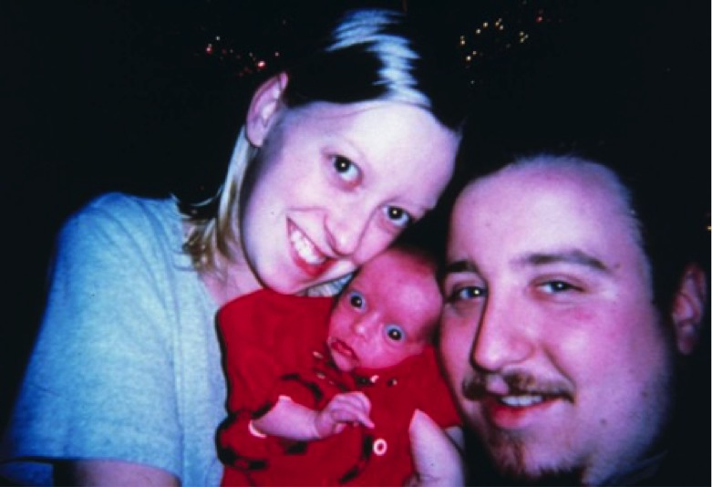
Hipertiroidism neonatal tranzitoriu
Tireotoxicoza temporară neonatală la 1-2% dintre mamele cu GDT, sau 1 din 50,000 nou-născuți
Pasajul transplacentar TRAb
Ocazional – hipertriroidie neonatală de la mame cu hipotiroidie 40% din femeile tratate cu iod radioactiv – TRAb detectabil peste 5 ani
T1/2 TRAb – 1-2 saptamâni. Durata hipertiroidiie neonatale tranzitorii – 2-3 luni.
Manifestări clinice:
Hipertrioridism intrauterin: tahicardie >160 b/min, retard în dezvoltare; complicații obstetricale. Gușa fetală – monitorizată USG
Hipertiroidie la nou-născut: tahicardie, iritabilitate, adaus ponderal nesemnificativ, ochi proeminenți,gușă posibil. Aritmii, IC – in cazuri netratate corespunzător
Rar – trombocitopenie, icter, hepatosplenomegalie, hipoprotrombinemie (Diagn Dif cu infecții congenitale – toxoplasmoza, rubella, cytomegalovirus).
Consecințe: închiderea prematură a suturilor craniene, retard în dezvoltare.
La nou-născut debutul primele 1-2 saptamâni (până la 45 zile poate apărea) – clearence ATS materne (propylthiouracil, PTU, methimazole sau carbimazole) și cresterea conversiei T4 in T3.
Copil cu hipertiroidie neonatală, secundar bolii Graves la mama. Tatăl – cu tiroida neafectată
Notes:
Goiter, when present, may be related to maternal antithyroid drug treatment as well as to the neonatal Graves’ disease itself.

Slide 18
Particularități de diagnostic al patologiei GT la vârstnici
Preparate farmaceutice care modifică rezultatele de laborator ale cercetărilor funcționale ale tioridei, fără a influența statutul clinic tiroidian
T4f redus T3f redus sau N TSH – N | T4f majorat T3f majorat TSH – redus | T4f redus sau N T3f redus sau N TSH – redus
Fenitoina Carbamazepina Fenobarbilal | Aspirina Fenilbutazona Heparina | Corticosteroizi Dopamina
Hipertiroxinemia eutiroidiană – sindromul bolii eutiroidiene în patologii non tiroidiene
Notes:
Pacientii vârstnici cu multiple comorbidități administrează medicație care ar putea mima sau masca manifestările specifice patologiei tiroidei, dar ar putea interfera cu rezultatele de laborator.

Slide 19
Particularități de diagnostic al patologie GT la vârstnici
Preparate farmaceutice care modifică funcția glandei tiroide la vârstnici
Hipertiroidie | Hipotiroidie
Amiodaron Iod (alge) Substanțe de contrast Alfa-interferon Interleukina-2 | Litiu Amiodarona Iod (alge) Aminoglutetimid Alfa-interferon Interleukina-2
Prevalența patologiei GT – de 2 ori mai frecventă decât la tineri.
Unele studii demonstează 9% dintre vârsnicii spitalizați au patologie GT.
3-4% din vârstnici – hipertiroidism
3-4% din vârstnici – hipotiroidism
4-14% - hipotiroidism subclinic
Fenomenul efectului iod-bazedow – hipertiroidism iod indus– devine mai comună din cauza expunerii la substanțe de contrast – produce hipertiroidii tranzitorii
Notes:
Persoanele

Slide 20
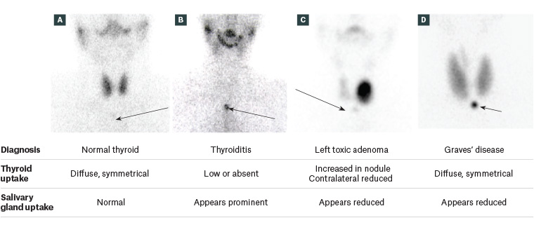
Hipertiroidismul la vârstnici
Boala Graves – descrește – dar rămâne principala cauză a tireotoxicozei
Noduli tireotoxici – crește incidența
Hipertriroidism la un pacient cu patologie preexistentă coronariană si de conducere – manifestat prin FA, IC congestiva, angina, IMA.
Pacientul cu BCV: confuzie, depresie, apatie.
Simptome gastrointestinale – diferă de cele prezente la tineri – din cauza constipatiei; anorexie, scadere ponderală.
Din cauza degenerării nodului sinusal, modificărilor fibrotice în sistemul de conducere intracardiac – vârstnici mai rar fac palpitații.
Modificări clinice specifice vârstnicilor: tahicardia de repaos este rar, tiroida de dimensiuni normale, sau nu se palpează, lagoftalm nu este specific. Oftalmopatia in GDT se intalneste mai rar.
Simptomele sugestive pentru tireotoxicoza la vârstnic: tranzit intestinal accelerat, reducere ponderală necătând la apetitul păstrat, tremor fin al mâinilor, retractia pleoapelor, transpiratie excesivă.
Terapia simptomatica – beta-blocate
Iod radioactiv – terapia de elecție
ATS – utilizate anterior iodului radioactiv – pentru a obține eutiroidie, pentru a evita tioridita indusa de radiatie
Dupa terapia cu iod – eutiroidie peste 6-8 săptămâni; Hipotiroidie – la 80% din pacienți – supraveghere atentă in dinamica.
Hipertiroidismul tratat – reducerea clearence-ului metabolic al medicatiei cronice – necesită ajustare.

Slide 21
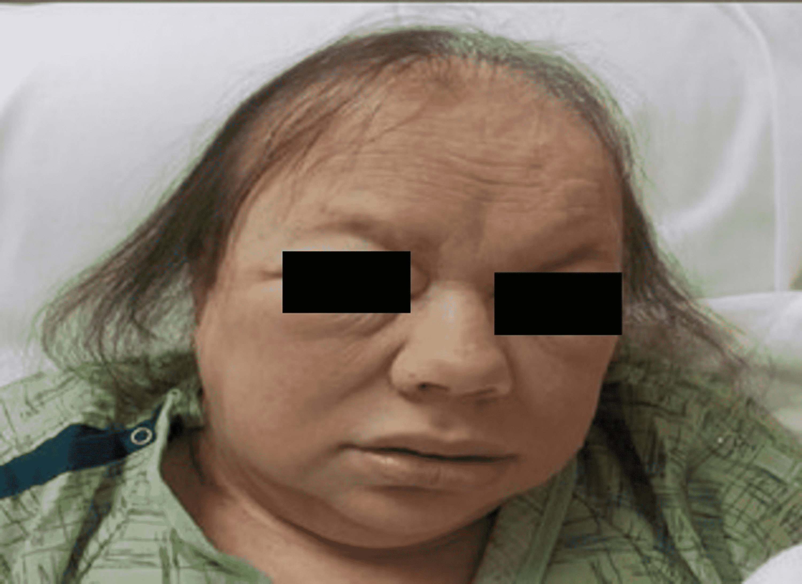
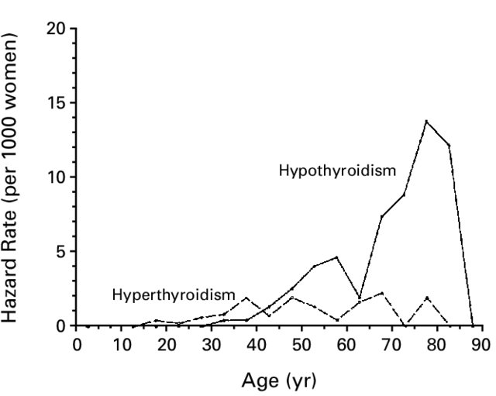
Hipotiroidismul la vârstnici
Fața păstoasă, edemațiată, reflexe abolite
4:1000 femei
1:1000 barbați
10% femei peste 60 ani și 3% bărbații peste 60 ani
ATPO + hipotiroidism subclinic – risc 4% anual pentru hipotiroidism manifest
T3 – nu este necesar, este derutant – este hormonul care cel mai frevent descrește în patologii nontiroidiene
La pacienți cu hipotirodism TSH poate fi redus în cazul tratamentelor cu medicamente dopaminergice și corticosteroizi
Cauza – tioridita Hashimoto, terapia de ablație cu iod radioactiv
Hipotiroidism subdiagnosticat, simptome clinice nespecifice – mulți vârstnici cu eutiroidie au manifestări similare.
Simptome cardiovasculare – IC congestivă, angina pectorală
Simptome neurologice – afectarea funcției cognitive, confuzie, depresie, parestezii, psihoză, surditate
Epidemiology of thyroid disorders in the Lifelines Cohort Study (the Netherlands)
Figure 2. Age-Specific Hazard Rates for the Development of Hypothyroidism and Hyperthyroidism in Women in Whickham, United Kingdom.

Slide 22
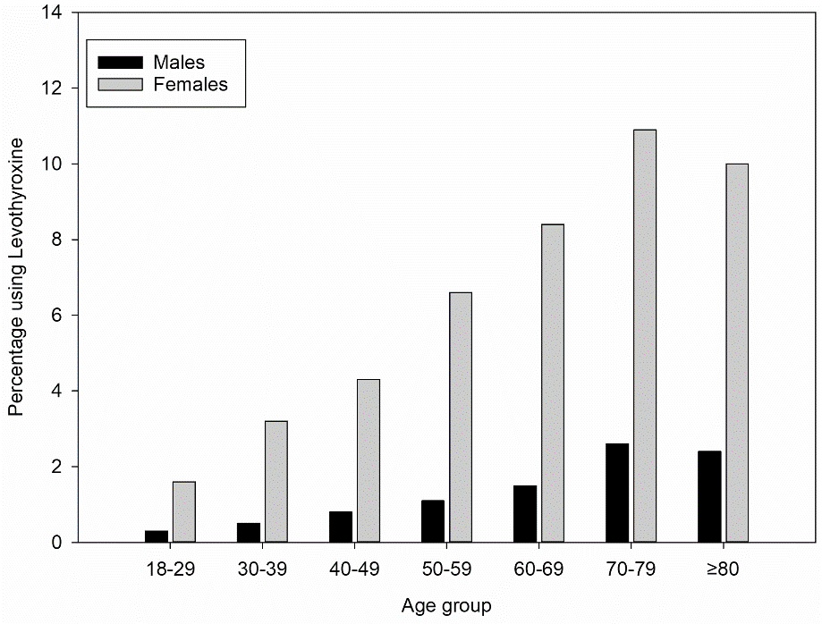
Hipotiroidismul la vârstnici – tratament
L-thyroxina – doza de debut 25-50 mkg, majorată cu 25 mkg fiecare 3-4 săptămâni.
Pacienți cu patologie CV – inițiere cu doză mai mică și ajustare mai lentă.
Preparate combinate cu T3 – de evitat din cauza absorbției rapide și crearence-ului rapid.
Ajustarea dozelor medicației cronice – modificarea clearence-ului
Hipotiroidia subclinică – tratăm? beneficii?
Evaluare anuală a hormonilor. Hipotiroidia subclinică nu progresează cel puțin 4 ani la 2/3 din pacienții.
Of the 152180 participants, mean (±SD) age was 44.6±13.1 years and 58.5% were female. Thyroid medication was used by 4790 participants (3.1%); the majority (98.2%) used levothyroxine, and 88% were females. 59.3% of levothyroxine users had normal TSH levels. The prevalence of abnormal TSH levels in those not using thyroid medication was 10.8%; 9.4% had a mildly elevated (4.01–10.0 mIU/L), 0.7% had suppressed (<0.40 mIU/L), while 0.7% had elevated (>10.0 mIU/L) TSH levels. Over 98% of subjects with TSH between 4 and 10 mIU/L had normal FT4. Open text questions allowing to report previous thyroid surgery and incident thyroid disorders proved not to be reliable and severely underestimated the true incidence and prevalence of thyroid disorders.
Conclusions
Undetected thyroid disorders were prevalent in the general population, whereas the prevalence of thyroid medication use was 3.1%. Less than 60% of individuals using levothyroxine had a normal TSH level. The large group of individuals with subclinical hypothyroidism (9.4%) offers an excellent possibility to prospectively follow the natural course of this disorder. Both structured questions as well as linking to G.P.’s and pharmacists’ data are necessary to improve the completeness and reliability of Lifelines’ data on thyroid disorders.
Epidemiology of thyroid disorders in the Lifelines Cohort Study (the Netherlands)
Overview of attention for article published in PLOS ONE, November 2020
Notes:
.

Slide 23
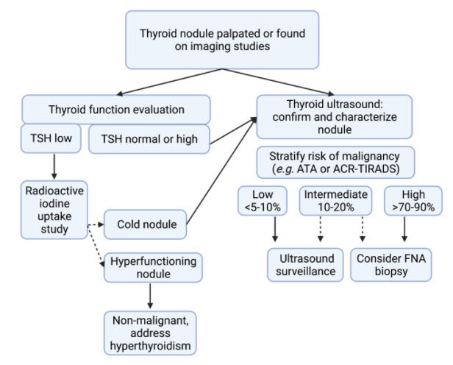
Noduli tiroidieni la vârstnici
Prevalența nodulilor tiroidieni în regiuni fără deficit de iod – 1-6% depistați la palpare; 19% - 68% - depistați ecografic.
Persoanele peste 65 ani – 50% dintre ele au noduli detectabili ecografic
Studiu cross-secțional în Germania – prevalența nodulilor glandei tiroide 80% femei, 74% bărbați peste 60 ani.
Creștere lineară a numărului nodulilor odată cu vârsta pornind de la media 1.55 noduli ≥1 cm la pacienți cu vârsta 20–29 ani, până la 2,21 noduli ≥1 cm la pacienți ≥70 ani, demonstrând 1,6% creșterea anuală a multinodularității.
5-10% - riscul de a dezvolta un nodul tiroidian palpabil pe parcursul vieții
Lechner MG, Hershman JM. Thyroid Nodules and Cancer in the Elderly. [Updated 2022 Jan 11]. In: Feingold KR, Anawalt B, Blackman MR, et al., editors. Endotext [Internet]. South Dartmouth (MA): MDText.com, Inc.; 2000-. Available from: https://www.ncbi.nlm.nih.gov/books/NBK278969/

Slide 24
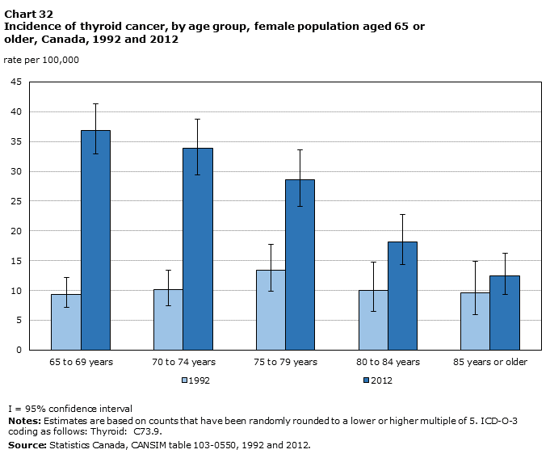
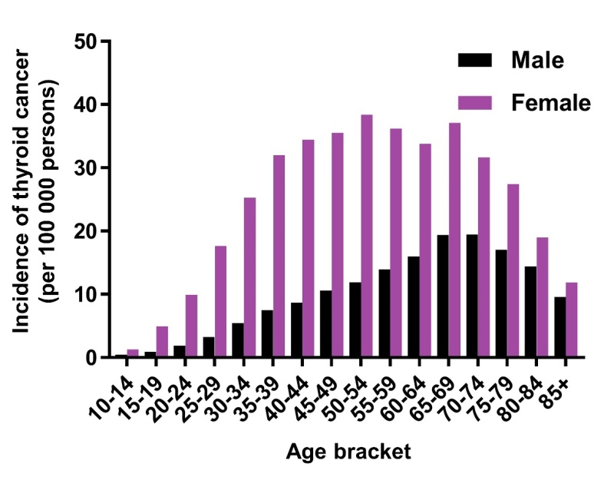
Cancer tiroidian la vârstnici
90% - noduli benigni
Prognosticul nodulilor maligni – mai prost decât la tineri
Prognosticul corelează cu dimensiunea tumorii
Carcinom papilar – cel mai frecvent din cancere la vârstnicul tânăr și mediu – dar are prognostic mai rău, din cauza depistării tardive
Cancerul tiroidian – 2,3% din cancere, dar reprezintă doar 0,4% din cauza mortalității din cancere (SUA).
Vârful incidenței – 51-60 ani.
Incidence of thyroid cancer by age- and gender- in the United States. Data source: SEER 18 (2010-2014).
Notes:
PersoaneleAlthough epidemiological data would suggest a strong link between exposure to female reproductive hormones and development of thyroid cancer, firm evidence linking reproductive factors to thyroid cancer risk is less clear. Some studies have shown a small (or transient) increase risk of DTC following pregnancy compared to nulliparous women (12). Age of menarche, menopause, and menstrual cycle patterns present conflicting data (12), however in general, longer exposure to reproductive hormones appears associated with increased thyroid cancer risk (13-15). Conversely, extended periods of breastfeeding (resulting in prolonged reductions in cirulating estradiol), have been associated with with decreased incidence of thyroid cancer
We found that overdiagnosis was more common in women than in men, reflecting the systematic differences in incidence between sexes (a female-to-male ratio of approximately 3:1) found in all countries analysed. Mortality was similarly low in both women and men (<1 death per 100 000 individuals; appendix pp 8–9), and the prevalence of thyroid cancer identified from autopsies is also similar between men and women. It is possible that the interaction of the thyroid gland with a women's reproductive hormones, which are released from around the age of puberty, could induce thyroid diseases and the development of thyroid nodules. Women are, however, generally more exposed to health care than men are (eg, because of reproductive and perimenopausal factors), which could result in additional opportunities for scrutiny of the thyroid gland. Risk factors, such as radiation exposure (particularly during childhood) or having overweight or obesity,⁶ might also have contributed to the increase in thyroid cancer incidence. However, the aforementioned epidemiological features suggest that the effect of known or unknown risk factors on the rapid increase in thyroid cancer incidence is unlikely to be major. In settings where most thyroid cancer cases are attributable to surveillance, only large and well designed analytical studies can provide non-speculative evidence for the possible effects of spatial and temporal variations in risk factors.
The impact of overdiagnosis on the increasing incidence of thyroid cancer highlighted in our report is thus a warning sign for countries with growing economies, where diagnostic technologies are increasingly and routinely offered, usually in exchange for payment, despite evidence that the harms far outweigh benefits.
Overdiagnosis could turn healthy people into patients, and expose them to unnecessary harms and lifelong treatments. Most individuals diagnosed with thyroid cancer undergo a total thyroidectomy and other treatments (eg, radiotherapy and neck lymph node dissection), and a non-negligible proportion of these individuals also have post-surgery complications. Besides the physical and psychological consequences, overdiagnosis leads to substantial financial costs for health-care systems, diverting resources that could otherwise be devolved to provide effective, affordable, and equitable medical services for all citizens.⁷In summary, our study suggests that overdiagnosis of thyroid cancer is increasing rapidly worldwide and has now become a major global public health challenge. A growing awareness of the substantial impacts of overdiagnosis has led to substantial modifications of national and international guidelines, which now explicitly recommend against screening for thyroid cancer in asymptomatic individuals and advocate active surveillance for microcarcinoma.

Slide 25
Concluzii
Hormonii glandei tiroide au rol major în menținerea echilibrului metabolic, dezvoltarea și funcționarea sistemelor de organe.
Recunoașterea simptomelor patologiilor glandei tiroide permite inițerea la timp a terapiei și prevenirea complicațiilor.
Categoriile speciale de pacienți – copiii și vârstnicii – necesită o atenție sporită și o abordare specială.

Slide 26
Manifestările cardiovasculare în patologiile tiroidiene
Vera Morari
Medic endocrinolog

Slide 27
Agenda
1. Date generale
2. Efectele hormonilor tiroidieni asupra fiziologiei SCV
3. Manifestari cardiometabolice in hipotiroidie
4. Manifestările cardiovasculare in hipertiroidie
5. Hipertiroidia/hipotiroidia subclinică
6. Concluzii

Slide 28
Importanța temei
Boala CV- una din cele mai prevalente condiții la nivel mondial cu o morbi-mortalitate și rată înaltă de spitalizare
Hormonii tiroidieni- rol fundamental în homeostazia cardiovasculară
HT- relație complexă cu SCV prin multiple mecanisme
Modificările minore ale concentrației de TSH- impact semnificativ asupra SCV
Disfuncția tiroidiană subclinică- creșterea 20-80 % a riscului de morbiditate și mortalitate CV
Cunoașterea efectelor HT asupra sistemului CV este imperativă
The impact of thyroid hormone dysfunction on ischemic heart disease Madalena von Hafe¹, João Sergio Neves¹´², Catarina Vale¹, Marta Borges-Canha¹´²
and Adelino Leite-Moreira

Slide 29
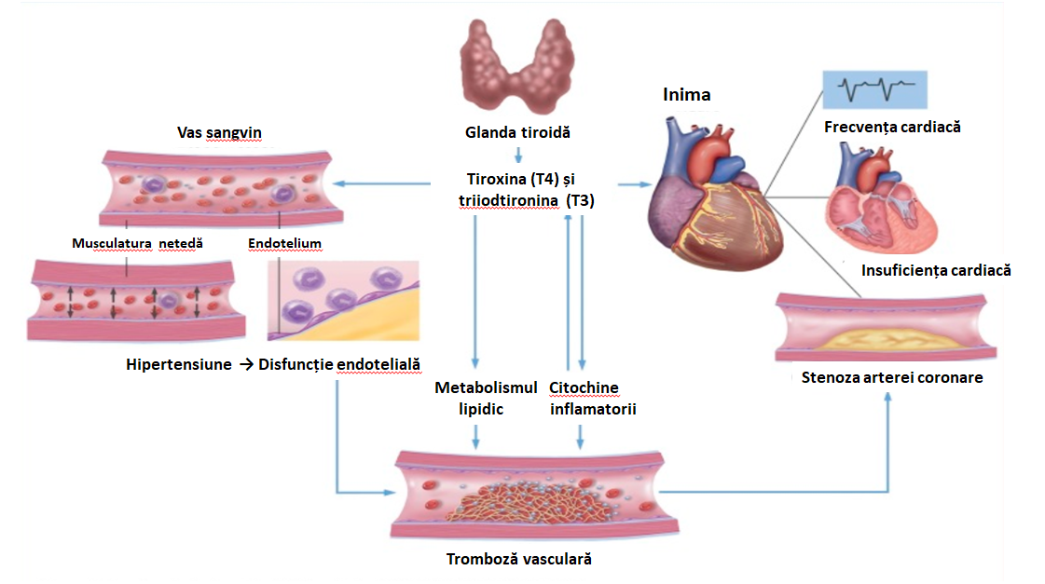
Interacțiunile între HT și sistemul CV
Razvi, S.et al. J Am Coll Cardiolo2018; 71(16):1781-96

Slide 30
Efectele vasculare ale HT
T3 →
Activeaza PI-3 kinaza și căile serin/treonin protein kinazei
↑ Sinteza și secreția NO endotelial
Relaxarea musculaturii netede vasculare →↓ rezistenței arteriale sistemice
Activarea SRAA
Creșterea volumului plasmatic→ ↑presarcinii →
Creșterea debitului cardiac
Cardiovascular effects of overt and subclinical hypertiroidism: focus on differentiated thyroid cancer. Endocrine Society 2021
Notes:
This template was inserted from Power-user, the productivity add-in for PowerPoint, Excel and Word.
Install Power-user to access thousands of templates, icons, maps, diagrams and charts with Power-user.
Visit https://www.powerusersoftwares.com/
©Power-user SAS, terms of license: https://www.powerusersoftwares.com/terms

Slide 31
Interacțiunile între HT și sistemul CV
Razvi, S.et al. J Am Coll Cardiolo2018; 71(16):1781-96

Slide 32
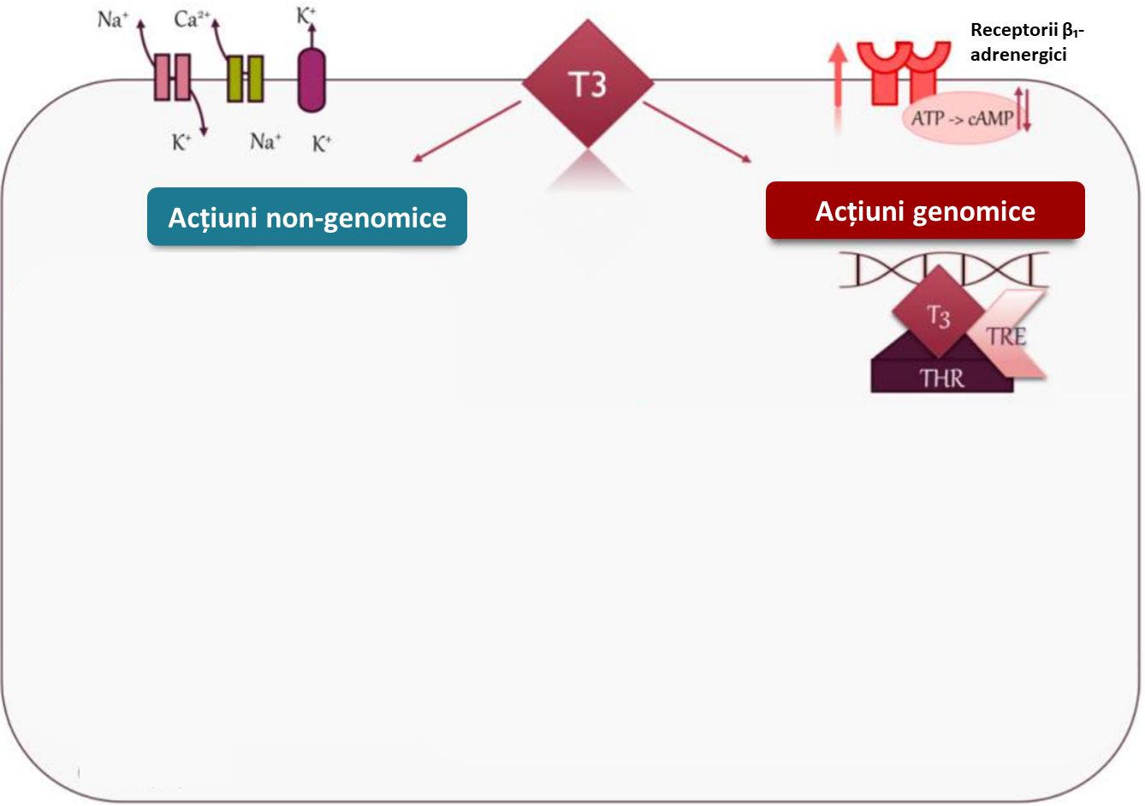
Efectele cardiace ale HT
Modularea canalelor ionice la nivelul membranei celulare a cardiomiocitului:Na⁺/K⁺-ATP-aza, Na⁺/Ca
Mitocondriogeneza
Translocarea nucleara a MAP-kinazei- responsabilă pentru angiongeneză
Activarea PI3-kinaza
Creșterea generării endoteliale de NO
Creșterea transcripției lanțurilor α grele de miozină,
Reducerea transcriptiei lanturilor β de miozină
Creșterea transcripției Reticulul sarcoplasmic Ca-ATP-aza (SERCA2)
Scăderea expresiei Fosfolamban
Reglarea pozitiva a genelor receptorilor β-adrenergici
Efect inotrop pozitiv
Efect cronotrop pozitiv
Efect luzitrop pozitiv

Slide 33
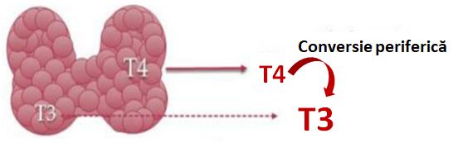
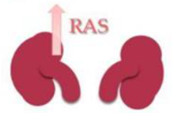

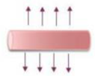

↑ritmului cardiac de repaus
Accelerarea relaxării VS
↑Contractilității VS
↑sintezei de EPO și a eritrocitelor
↓ rezistenței vasculare periferice și a TA diastolice
↓presiunii de perfuzie renală
Creșterea volumului sanguin și a presarcinii
Activarea sistemului renin-angiotensină
Thyroid Hormones—An Underestimated Player in Dilated Cardiomyopathy. J Clin Med. 2021 Aug; 10(16): 3618. Published online 2021 Aug

Slide 34
Modificări cardiometabolice în hipotiroidism
Reducerea debitului cardiac
(datorită afectării relaxării musculaturii netede vasculare
și scăderii disponibilității NO)
Modificări electrocardiografice:
Bradicardie sinusală,
prelungirea intervalului QT, Bloc AV
Hipotiroidia
și SCV
Creșterea TA diastolice
(din cauza scăderii relaxării
endoteliale și reducerii complianței vasculare.
Creșterea rigidității arteriale și a
rezistenței arteriale periferice
Modificări ale profilului lipidic: ↑Colesterolului total, LDLc, Lipoproteina A
Hipotiroidie netrată- efuzie
pericardică
Hipotiroidism sever netratat→ Insuficiență cardiacă globală (biventriculară), BAC
Notes:
This template was inserted from Power-user, the productivity add-in for PowerPoint, Excel and Word.
Install Power-user to access thousands of templates, icons, maps, diagrams and charts with Power-user.
Visit https://www.powerusersoftwares.com/
©Power-user SAS, terms of license: https://www.powerusersoftwares.com/terms

Slide 35
Hipotiroidismul subclinic și BCV
Există o asociere semnificativă între hipotiroidism subclinic și prevalența bolii cardiace ischemice
Metaanaliză (11 cohorte prospective)- HT subclinic a fost asociat cu creșterea riscului de Boala cardiaca coronariana și mortalitate CV
HT subclinic- manifestari similare HT manifest (disfuncție endotelială, scăderea complianței vasculare, creșterea rezistenței vasculare sistemice, HTA diastolică)

Slide 36
Tratăm sau nu hipotiroidismul subclinic?
Review din 12 studii –tratamentul cu Levothyroxină a avut efecte benefice asupra marcherilor surogați ai riscului CV (↓ Colesterolului,↓ grosimii intimă-medie carotidian, creșterea funcției cardiace)
Îmbunătățirea marcherilor surogați ai funcției vasculare și cardiace nu a prezentat efecte benefice similare asupra riscului de evenimente CV și deces
Studii observaționale (pacienții cu HT subclinic)- a evidenția o reducere semnificativă a riscului de IC, deces de orice cauză și evenimente asociate cu boala coronariană ischemică)- la pacienții tratați cu Levothyroxină vs placebo

Slide 37
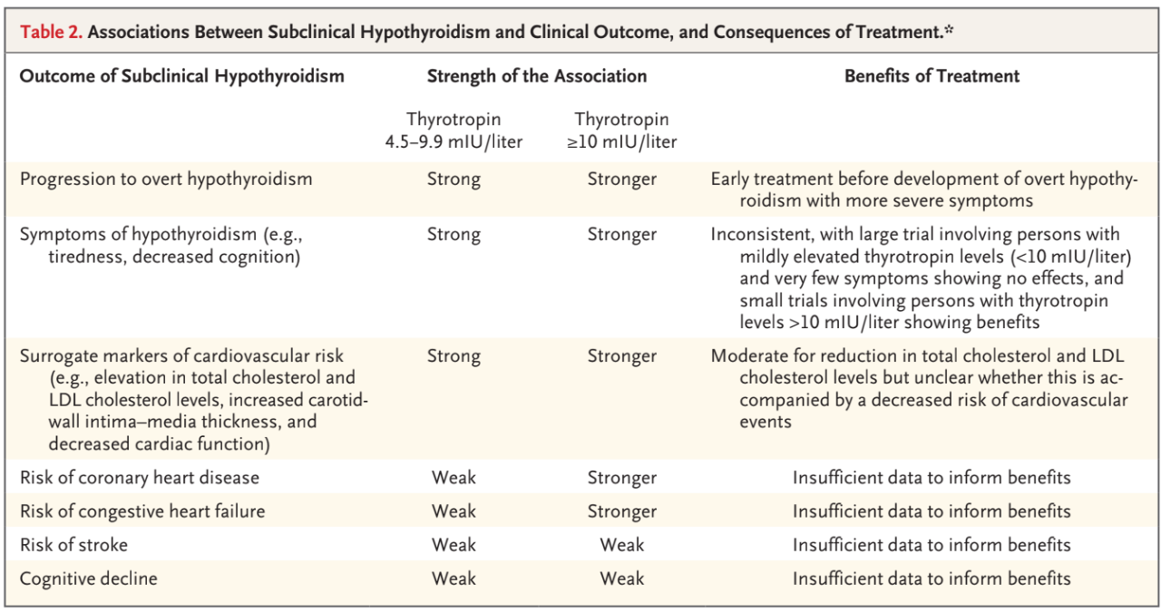
v
v

Slide 38
Modicările cardiovasculare în hipertirodism
Scăderea rezistenței vasculare periferice→ Activarea SRAA →
Creșterea volumului sanguin
Risc procoagulant
Creșterea presarcinii, scăderea postsarcinii→ creșterea debitului sistolic
Disfuncție diastolică, HVS
Tahiaritmii
Fibrilație atrială
Insuficiență cardiacă
Notes:
This template was inserted from Power-user, the productivity add-in for PowerPoint, Excel and Word.
Install Power-user to access thousands of templates, icons, maps, diagrams and charts with Power-user.
Visit https://www.powerusersoftwares.com/
©Power-user SAS, terms of license: https://www.powerusersoftwares.com/terms

Slide 39
Durata HT și modificările asupra SCV
Hipertiroidismul de scurtă durată
Hipertirodismul netratat de lungă durată
Volumul
sangvin
Ameliorarea relaxării diastolice
Lucrul inimii și
masa VS
Afectarea relaxării
Volumul VS la sfîrșitul diastolei
Diminsiunea atrială
Rezistența vasculară sistemică
Rigiditatea atrială
Debitul sistolic
Frecvența cardiacă
Risc de FiA, IC, Boală cardiacă coronariană, AVC
Debitul cardiac

Slide 40
Hipertiroidismul subclinic
Hipertiroidismul subclinic- efecte nefavorabile asupra sistemului CV similare HT manifest
Tratamentul Hipertirodismului subclinic- individual, după examinarea comorbidităților pacientului, vîrstei, altor factori de risc
Hipertiroidism subclinic primar diagnosticat:
Evaluare la 4 saptamini (TSH inițial < 0,1 mIU/ml)
Evaluare la 3 luni ( TSH inițial 0,1-0,45 mIU/ml)

Slide 41
Fibrilația atrială în Hipertiroidism
Fibrilația atrială- complicație frecventă la pacienții cu hipertiroidie
Hipertiroidismul manifest – FiA la debut 2-30 %
TSH↓- >3x riscul de dezvoltare a FiA vs subiecții eutiroizi
Studiu retrospectiv (> 23.000 pacienți > 45 ani)- prevalență crescută a FiA la subiecții cu Hipertiroidism manifest și subclinic (13 % și 14 %respectiv) vs subiecții eutiroizi
! Evaluarea funcției tiroidiene la pacienții cu diagnostic
recent de Fibrilație atrială

Slide 42
Efectele disfuncției tiroidiene asupra factorilor de risc CV
 | Hipertiroidism manifest și subclinic | Hipotiroidism manifest și subclinic
Parametrii lipidici | ↓ușoară | ↑ Colesterolului total și LDLc
Hipertensiune | Hipertensiune sistolică ↑ presiunii pulsului | Hipertensiune diastolică
Disfuncție endotelială | Producere excesivă de NO endotelial și ↑ reactivității endoteliale Creșterea rigidității arteriale și a grosimii intimă- medie | Afectarea vasodilației endotelial-dependente Creșterea rigidității endoteliale
Funcția cardiacă | ↑ riscului de aritmii atriale ↑ dimensiunii atriale, masei VS | Disfuncție sistolică și diastolică a VS
Thyroid Hormones and Cardiovascular Function and Diseases. Journal of the American College of Cardiology Volume 71, Issue 16, 24 April 2018, Pages 1781-179

Slide 43
Concluzii
SCV- țintă importantă pentru acțiunea hormonilor tiroidieni
Hormonii tiroidieni- rol esențial în modularea funcției CV
Hiperfuncția/hipofuncția tiroidiană- majorarea factorilor de risc CV
Disfuncția tiroidiană subclinică- riscuri CV similare patologiei manifeste
La pacienții cu tahiaritmii ( FiA)- evaluarea funcției tiroidiene

Slide 44
Dislipidemiile în disfuncțiile tiroidiene
Dora Terenti
Medic endocrinolog

Slide 45
Agenda
Epidemiologie
Mecanism de acțiune
Hipotiroidia manifestă/Riscul CV
Hipotiroidia subclinică/Riscul CV
Tratament de substituție/ Statine

Slide 46
Epidemiologie
1930 – Mason demonstrează corelația dintre disfuncția tiroidiană și dislipidemie
Dislipidemia- Hipotiroidia manifestă/subclinică
Hipotiroidie manifestă- ↑TSH ↓fT4
Hipotiroidie subclinică- ↑TSH , fT4- normă
Prevalența
Hipotiroidie clinică- 4,3%
Hipotiroidie subclinică- 11,1%
Impactul
TSH > 10 mLU/L - ↑ risc CV- mortalitate
↑Col tot, ↑ LDL , ↑ Apo B – placa de aterom

Slide 47
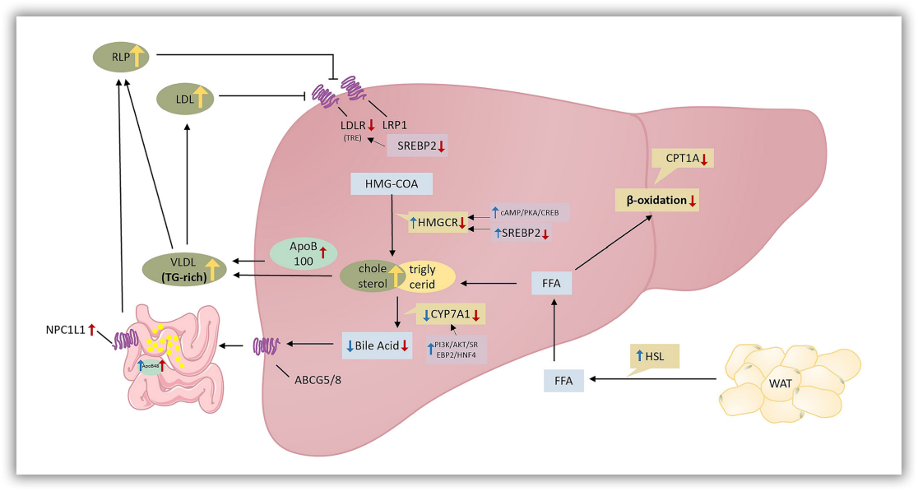
Mecanism de acțiune- metabolism LDL
1.Hormonii Tiroidieni:
↑HMG-COA reductaza
Hipotiroidie:
↓ HMG-COA reductaza
2.HT:
Niemann-Pick C1-like 1 protein-
Hipotiroidie:
↑ absorbția Col
3.HT:
Oxidarea AGL
Hipotiroidie:
↓ oxidării AGL→ ↑ VLDL și Chylomicron
Hipotiroidie- inhibă sinteza Col, ↑absorbția Col și ↓ catabolism
4. HT- expresia LDLR
Hipotiroidie:
↓ LDLR și ↓ clearance LDL
Update on dyslipidemia in hypothyroidism: the mechanism of dyslipidemia in hypothyroidism, Huixing Liu and Daoquan Peng, 2022

Slide 48
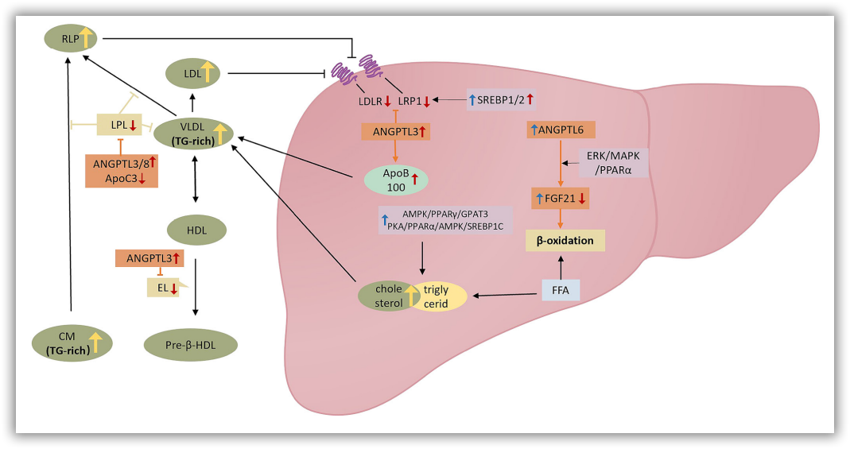
Mecanism de acțiune- metabolism Tg
↓ FGF21- ↓β oxidare
ANGTPTL3 și ANGPTL8-
acționează sinergic – liza LPL → ↑ Tg
Update on dyslipidemia in hypothyroidism: the mechanism of dyslipidemia in hypothyroidism, Huixing Liu and Daoquan Peng, 2022

Slide 49
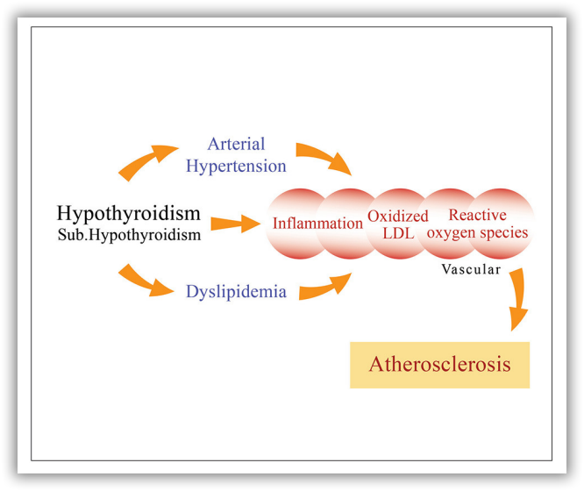
Leonidas H. Duntas^{1*} and Gabriela Brenta²
Tg- Ateroscleroză
↑ RLPs:
depozitare Col la nivelul intimei vasculare
activare proinflamatorie
activare procoagulantă
Hiperlipidemia postprandiala- predictor aterogen
↑Tg postprandial- 80% la HipoT comparativ cu Eutiroidie
TSH > 5 mIU/L – risc ↑ 7 HiperTg postprandială
↑ LDL
↓HDL
↑ Tg/Tg-rich lipoprotein
↑ RLPs-
remnant lipoproteins
Complex aterogenic
A Renewed Focus on the Association Between Thyroid Hormones and Lipid Metabolism, Front. Endocrinol., 03 September 2018

Slide 50
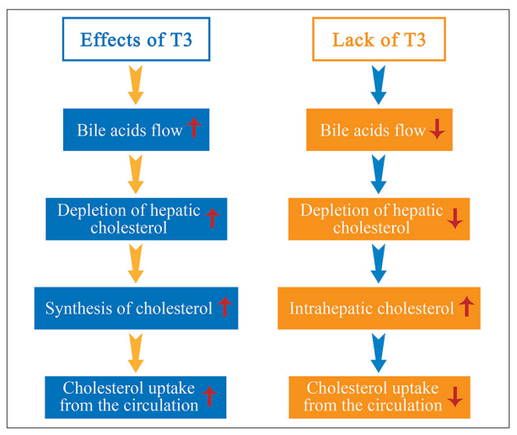
Efectele HT/Hipotiroidie
Sumarizare- ↑ LDL :
↓ LDL R- ↓ captării
↓ 50% LDL R – ARNm
↓ catabolism/turnover
A Renewed Focus on the Association Between Thyroid Hormones and Lipid Metabolism, Front. Endocrinol., 03 September 2018

Slide 51
Efecte pe fracții lipidice
 | Col tot | LDL | HDL | Tg | Apo B
Hipotiroidie manifestă | ↑ | ↑ | ↓ | ↑/N | ↑
Hipotiroidie subclinică | ↑ | ↑ | ↓ | N | N
LT4 | ↓ | ↓ | ↓/N | ↓ | ↓
Effects of Thyroid Dysfunction on Lipid Profile C.V. Rizos, M.S. Elisaf and E.N. Liberopoulos

Slide 52
Hipotiroidia subclinică
Risc de progresie→ Hipotiroidie manifestă, dacă anti-TPO- pozitivi, ↑ TSH
↑ Col tot, ↑ LDL, ↑ Apo B
Tg, HDL, Apo AI- nu diferă comprativ cu eutiroidieni
Analiza ,,Fremantle Diabetes Study,, - asocierea TSH și dislipidemie e mai mare în prezența insulinorezistenței
Effects of Thyroid Dysfunction on Lipid Profile C.V. Rizos, M.S. Elisaf and E.N. Liberopoulos

Slide 53
Hipotiroidia subclinică/ Riscul CV
Hipercoagulabilitate
Afectarea funcției ventriculare- ↓ capacității de adaptare la efort
↓ NO- marcher al funcției endoteliale
↑Lp-PLA2- marcher CV
↓ HDL Lp-PLA2 – efect antiaterogen
TSH > 7 - ↑ Insuficiență Cardiacă
TSH > 10 - ↑ Infarct Miocardic
La vîrstnici- ↑ Fibrilație atrială
↑ 40% Risc de mortalitate de toate cauzele comparativ cu Eutiroidieni
Effects of Thyroid Dysfunction on Lipid Profile C.V. Rizos, M.S. Elisaf and E.N. Liberopoulos/

Slide 54
Terapia de substituție în Hipotiroidia subclinică
Beneficiile terapiei de substituție:
↓ Col tot, ↓ LDL- rezultat semnificativ Col majorat inițial
Îmbunătățește funcția endotelială
↑ HDL Lp-PLA2- efect antiaterogen
↔ beneficii de supraviețuire CV
↔ îmbunătățire a calității vieții
Îmbunătățire a funcției ventriculare
Trebuie să tratăm Hipotiroidia subclinică?
Effects of Thyroid Dysfunction on Lipid Profile C.V. Rizos, M.S. Elisaf and E.N. Liberopoulos

Slide 55
Tratăm sau nu?
Nu există recomandări certe
Beneficii evidente se determină:
TSH > 10 mIU/L
Col majorat inițial
Fumator
Ac Anti-TPO pozitivi
Precauție:
Angina Pectorală- L-thyroxina poate exacerba angina
PCV → aritmie cardiacă
Recomandări:
TSH trebuie inclus ca screening la cei cu Dislipidemie
Pacienții cu Hipercolesterolemie trebuie tratați cu L-thyroxin , Deoarece- Eutiroidismul: îmbunătățește profilul lipidic
ameliorează unele simptome
previne progresia către Hipotiroidie Manifestă
Effects of Thyroid Dysfunction on Lipid Profile C.V. Rizos, M.S. Elisaf and E.N. Liberopoulos

Slide 56
Hipotiroidia manifestă
↓ HMG-CoA reductaza
↓ activitate LPL
↓ clearence Tg
↓ transfer cholesteryl ester de la HDL la VLDL
↑Lp a
↑ sdLDL
↑Col tot, ↑ LDL
↑Tg
↓ HDL col
Effects of Thyroid Dysfunction on Lipid Profile C.V. Rizos, M.S. Elisaf and E.N. Liberopoulos

Slide 57
Hipotiroidia manifestă/ Riscul CV
Boala aterosclerotică coronariană
Hipetensiune arterială (diastolică)
Disfuncție endotelială
↑ grosimei intima-medie carotidei
Insulinorezistență↓GLUT4
Hipotiroidia
↑ Proteină C reactivă
Effects of Thyroid Dysfunction on Lipid Profile C.V. Rizos, M.S. Elisaf and E.N. Liberopoulos

Slide 58
Terapia de substituție în Hipotiroidia manifestă
Tratamentul de substituție cu L-thyroxine timp de 4-6 săptămîni – corectează Dislipidemia
↓ Col tot, ↓LDL , ↓Apo B, ↓ Lp(a)
HDL, Tg, ApoAI- nu se atestă modificări
Recomandări
Hipotiroidia- una din cele mai comune cauze ale dislipidemiei secundare
Înainte de inițierea tratamentului cu Statine – Obligator se evaluiază profilul hormonal tiroidian
Hipotiroidia- ↑ CK, statinele pot accentua ↑ CK
Primordial se tratează disfuncția tiroidiană- Tratament de substituție și doar apoi tratament cu Statine
Effects of Thyroid Dysfunction on Lipid Profile C.V. Rizos, M.S. Elisaf and E.N. Liberopoulos

Slide 59
Concluzii
Disfuncția tiroidiană – impact asupra profilului lipidic
Dislipidemia- impact negativ asupra CV
Screening obligator- dozarea TSH la toți cu Dislipidemie
Asigurarea unui tratament de substituție, atunci cînd e cazul, înaintea statinelor
Studii suplimentare- corelație dintre Hipotiroidie Subclinică și Riscul CV, și restaurarea Eutiroidiei- influiențează riscul de mortalitate

Slide 60
Patologia tiroidiană și funcția ficatului
Felicia Darii

Slide 61
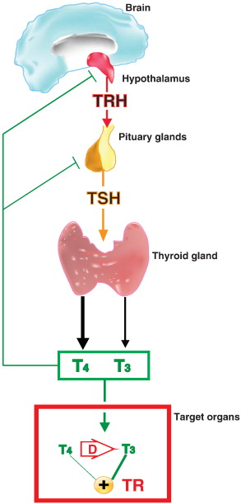
Impactul hormonilor tiroidieni asupra metabolismului lipidic
↑ Activitatea metabolismului și ↑ procesele oxidative
Stimulează metabolismul lipidic
↑ Lipoliza și mobilizarea trigliceridelor din țesutul adipos
↑ Oxidarea acizilor grași
↑ Gluconeogeneza hepatică din glicerolul și acizii grași saturați rezultați din lipoliză
Hipotalamus
Hipofiza
Glanda tiroidă
Celule țintă
În plasmă: ↓[Lipide], ↓[Colesterol], ↓[Trigliceride], ↑[Acizi grași liberi]
Pramfalk C, Pedrelli M, Parini P. Role of thyroid receptor β in lipid metabolism. Biochim Biophys Acta. 2011 Aug;1812(8):929-37. doi: 10.1016/j.bbadis.2010.12.019. Epub 2010 Dec 29. PMID: 21194564

Slide 62
Acțiunea hormonilor tiroidieni în hepatocite
În eutiroidism:
TSH – N
fT3 – N
fT4 – N
Hatziagelaki E, Paschou SA, Schön M, Psaltopoulou T, Roden M. NAFLD and thyroid function: pathophysiological and therapeutic considerations. Trends Endocrinol Metab. 2022 Nov;33(11):755-768.

Slide 63
Acțiunea hormonilor tiroidieni în hepatocite
În hipotiroidism:
TSH – ↑
fT3 – ↓
fT4 – ↓
Hatziagelaki E, Paschou SA, Schön M, Psaltopoulou T, Roden M. NAFLD and thyroid function: pathophysiological and therapeutic considerations. Trends Endocrinol Metab. 2022 Nov;33(11):755-768.

Slide 64
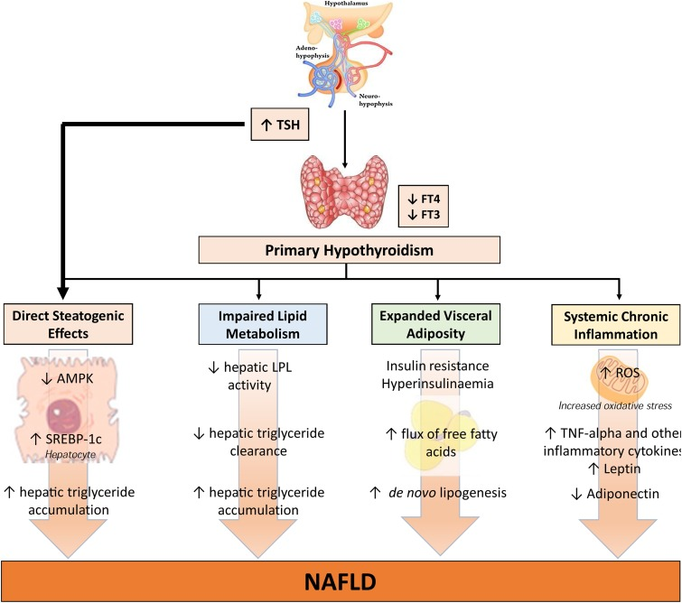
De la hipotiroidism – la boala ficatului gras
↑TSH
↓ T4
↓ T3
Hipotiroidism primar
Efect steatogenic direct
Dereglarea metabo-lismului lipidic
↑ Adipozitatea viscerală
Inflamație sistemică cronică
↓ AMPK
↑ SREBP-1c
↑ Acumularea de trigliceride hepatice
↓ Activitatea lipoprotein lipazei
↓ Clearence-ul triglice-ridelor
Insulinorezistența
↑ fluxul AGL
↑ Lipogeneza de novo
↑ ROS
↑ TNF-α
↑ Alte citokine pro-inflamatorii
Boala ficatului gras
Lonardo A, Ballestri S, Mantovani A, Nascimbeni F, Lugari S, Targher G. Pathogenesis of hypothyroidism-induced NAFLD: Evidence for a distinct disease entity? Dig Liver Dis. 2019 Apr;51(4):462-470.

Slide 65
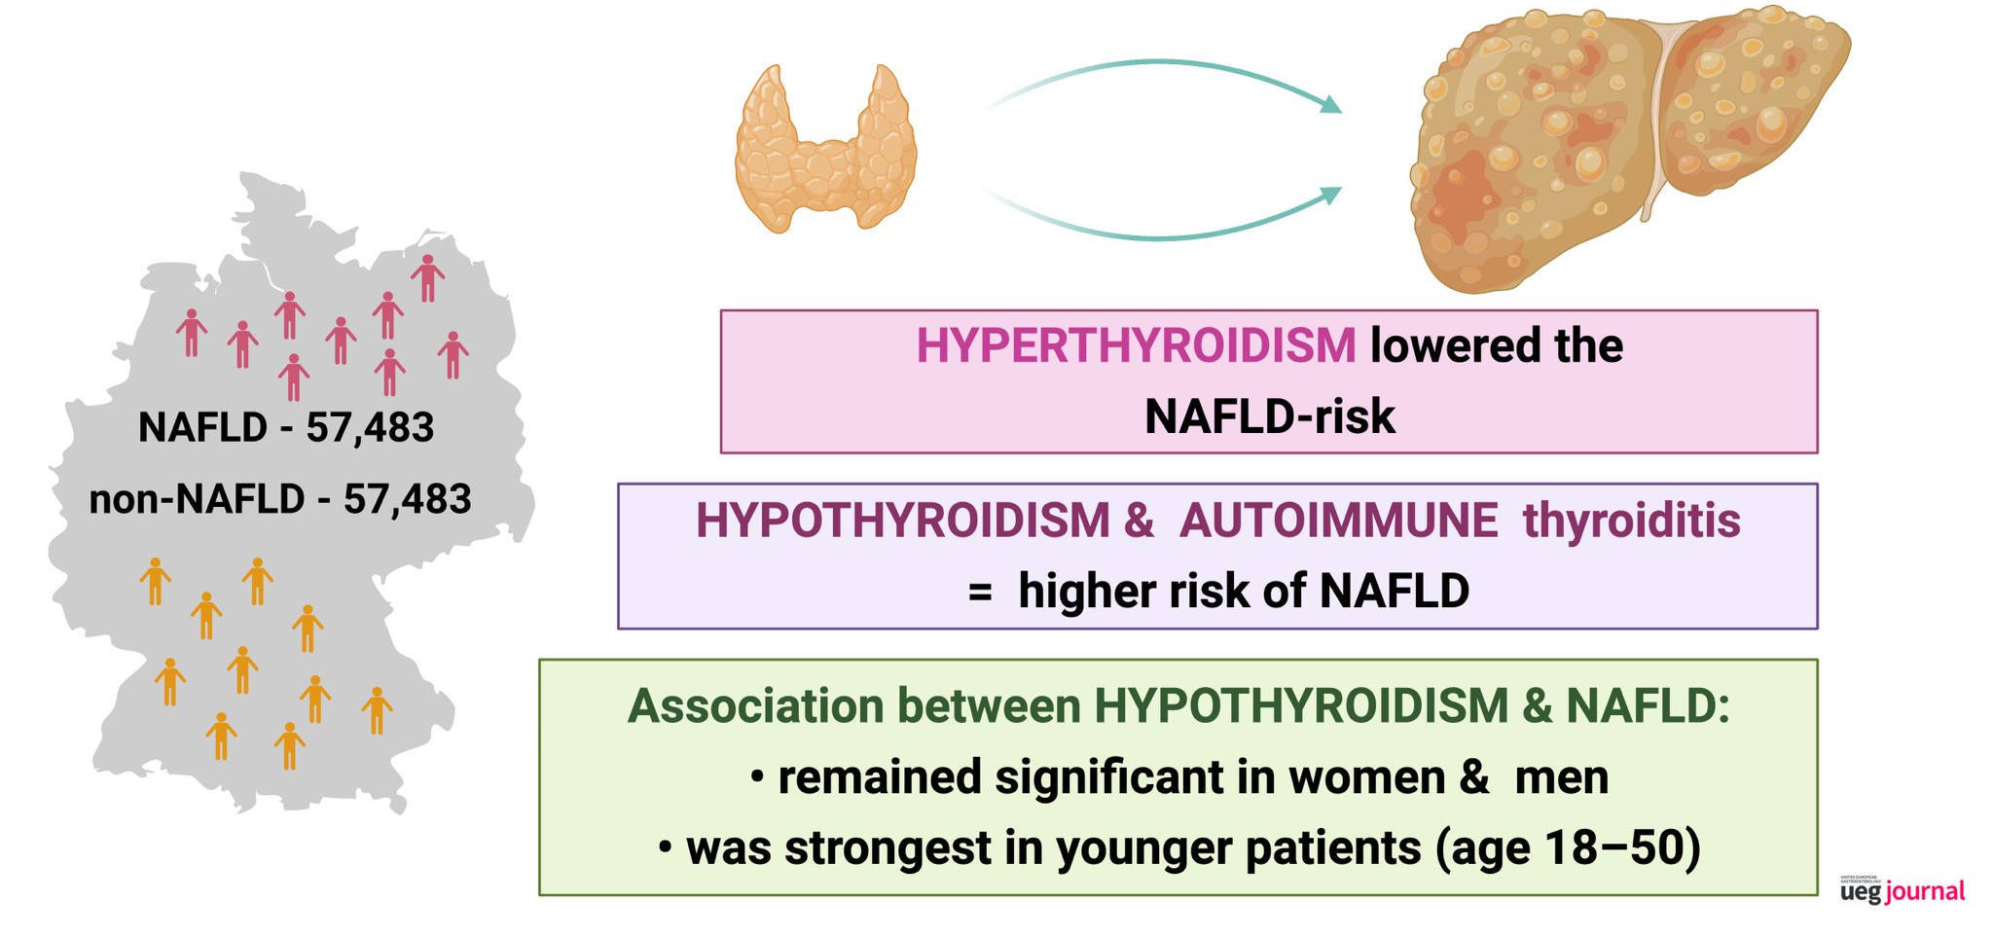
Afecțiunile tiroidei și riscul pentru NAFLD
Hipertiroidismul scade riscul de NAFLD
Hipotiroidismul și tiroidita autoimună -
↑ riscul de NAFLD
Asocierea dintre hipotiroidism și NAFLD:
semnificativă la bărbați și femei,
cu vârsta: 18-50 ani

Slide 66

Hipotiroidismul subclinic și NAFLD
Studiu caz-control →
425 pacienți cu NAFLD confirmat prin biopsie
Hipotiroidismul subclinic reprezintă un factor predictiv independent pentru dezvoltarea steatohepatitei non-alcoolice și a fibrozei hepatice
Bikeyeva V, Abdullah A, Radivojevic A, Igweonu-Nwakile EO, Ali S, Teresa Selvin S, Thomas S, Hamid P. Nonalcoholic Fatty Liver Disease and Hypothyroidism: What You Need to Know. Cureus. 2022 Aug 16;14(8):e28052.

Slide 67
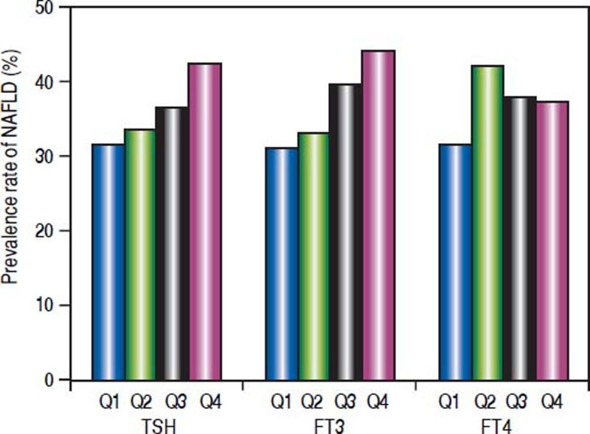
Prevalența NAFLD la persoanele cu eutiroidism
p=0,007
Q1: TSH ≤ 1,14 mUI/l
Q2: TSH 1,14 – 1,63 mUI/l
Q3: TSH 1,63 – 2,34 mUI/l
Q4: TSH ≥ 2,34 mUI/l
Nivelul ↑ TSH la persoanele cu eutiroidism reprezintă un factor de risc independent pentru dezvoltarea NAFLD !

Slide 68
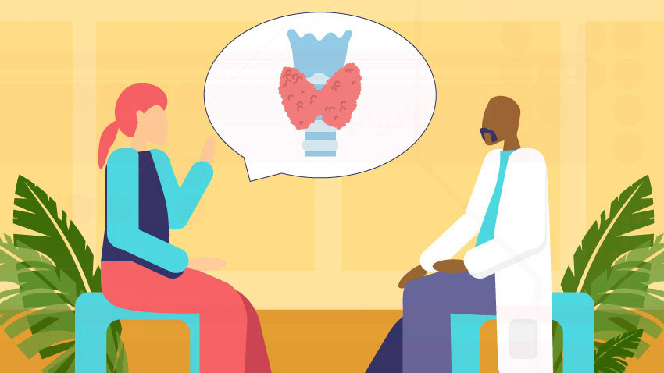
Managementul pacienților cu NAFLD

Slide 69
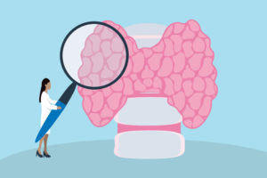
Impactul tratamentului de substituție cu hormoni tiroideni asupra NAFLD
Tanase, D.M.; Gosav, E.M.; Neculae, E Hypothyroidism-Induced Nonalcoholic Fatty Liver Disease (HIN): Mechanisms and Emerging Therapeutic Options. Int. J. Mol. Sci. 2020, 21, 5927.

Slide 70
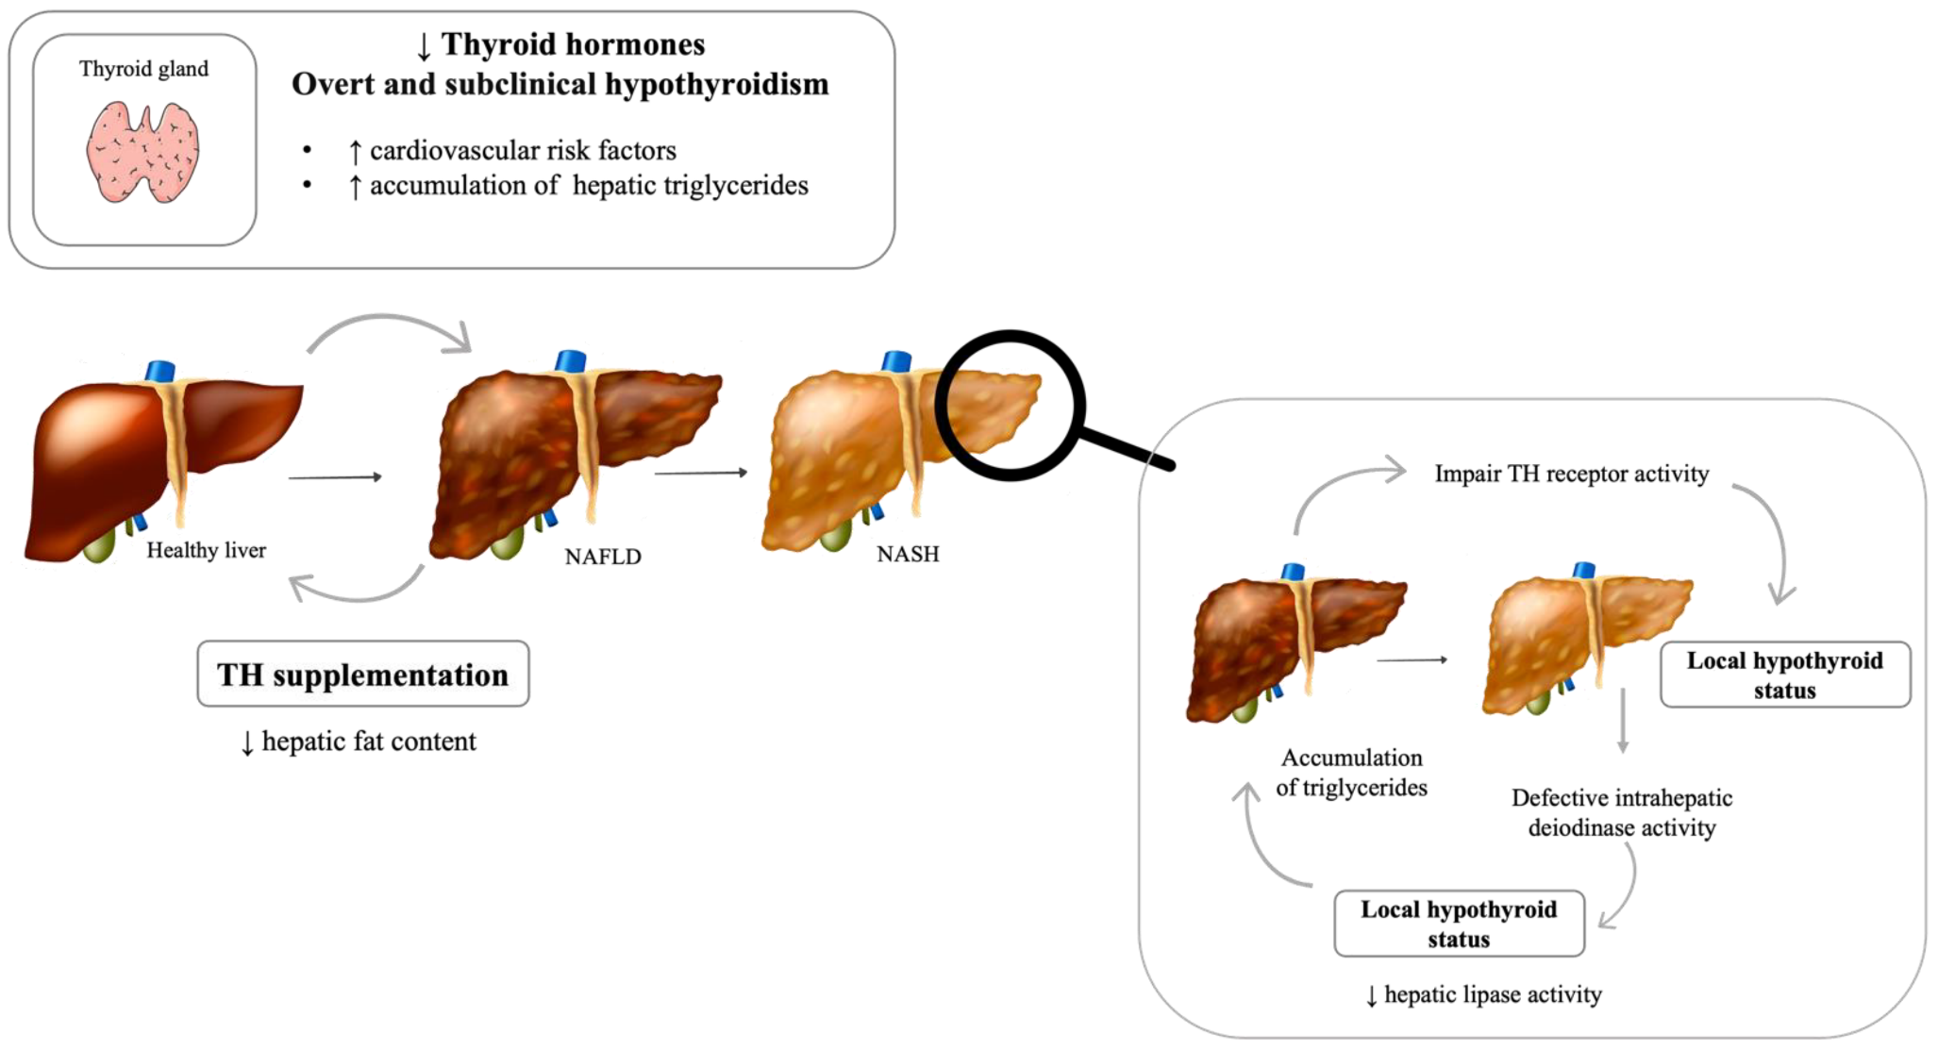
Impactul tratamentului de substituție cu hormoni tiroideni asupra NAFLD
Tratamentul de substituție cu hormoni tiroideni la pacienții cu hipotiroidism →
↓ conținutul hepatic de lipide
Von-Hafe, M.; Borges-Canha, M.; Vale, C.; Leite, A.R.; Sérgio Neves, J.; Carvalho, D.; Leite-Moreira, A. Nonalcoholic Fatty Liver Disease and Endocrine Axes—A Scoping Review. Metabolites 2022, 12, 298.

Slide 71
Medicamente aflate în studiu cu potențial terapeutic în NAFLD
Hatziagelaki E, Paschou SA, Schön M, NAFLD and thyroid function: pathophysiological and therapeutic considerations. Trends Endocrinol Metab. 2022 Nov;33(11):755-768.

Slide 72
Concluzii
Hormonii tiroidieni joacă un rol important în metabolismul lipidic și contribuie la menținerea activității ficatului
Hipotirodismul reprezintă un factor de risc pentru dezvoltarea bolii ficatului gras
Tratamentul afecțiunilor tiroidiene îmbunătățește calitatea vieții și ameliorează evoluția bolii ficatului gras

Slide 73
Depresia și tiroida
Inga Cebotari
Medic endocrinolog

Slide 74
Agenda
Actualitatea temei
Hipotiroidia și depresia
Rolul Levothyroxinei în managementul depresiei
Tiroidita autoimună și depresia
Hipertiroidia și depresia

Slide 75
Actualitatea temei
Depresia – cea mai frecventă tulburare mentală
o perioadă mai lungă de 2 săptămâni în care o persoană se simte tristă sau arată lipsă de interes pentru orice activitate, la care se adaugă tulburări de somn, alimentație, de concentrare sau o percepere diferită a propriei imagini
280 mln de persoane la nivel mondial (3,8% din populație)
5,7% dintre adulții cu vârsta peste 60 ani
10% dintre femeile însărcinate sau care tocmai au născut (depresia postnatală)
700.000 de oameni mor anual din cauza suicidului
Suicidul – a patra cauză de deces la tinerii de 15-29 ani
75% din persoanele cu depresie nu administrează tratament !
https://www.who.int/news-room/fact-sheets/detail/depression
Institute of Health Metrics and Evaluation. Global Health Data Exchange (GHDx). https://vizhub.healthdata.org/gbd-results/
Notes:
Conform datelor OMS, depresia este una dintre cel mai des întâlnite afecțiuni din lume cu un prognostic alarmant.
Institutul Național de Sănătate Mintală din Statele Unite descrie această tulburare ca fiind o perioadă mai lungă de 2 săptămâni în care o persoană se simte tristă sau arată lipsă de interes pentru orice activitate, la care se adaugă tulburări de somn, alimentație, de concentrare sau o percepere diferită a propriei imagini.
Aproximativ 280 de milioane de oameni din lume suferă de depresie.
Se estimează că 3,8% din populație suferă de depresie, inclusiv 5% dintre adulți (4% dintre bărbați și 6% dintre femei) și 5,7% dintre adulții cu vârsta peste 60 de ani.
Depresia este cu aproximativ 50% mai frecventă la femei decât la bărbați.
La nivel mondial, peste 10% dintre femeile însărcinate și femeile care tocmai au născut suferă de depresie.
Peste 700 000 de oameni mor din cauza sinuciderii în fiecare an.
Sinuciderea este a patra cauză de deces la tinerii de 15-29 de ani.
Deși există tratamente cunoscute și eficiente pentru tulburările mintale, mai mult de 75% dintre persoanele din țările cu venituri mici și medii nu primesc niciun tratament.
Barierele în calea îngrijirii eficiente includ lipsa investițiilor în îngrijirea sănătății mintale, lipsa furnizorilor de asistență medicală calificați și stigmatizarea socială asociată cu tulburările mintale.
Depresia rezultă dintr-o interacțiune complexă a factorilor sociali, psihologici și biologici.
Depresia este strâns legată de sănătatea fizică și, prin urmare, persoanele cu patologii cronice sunt mai predispuse de a dezvolta depresie.

Slide 76
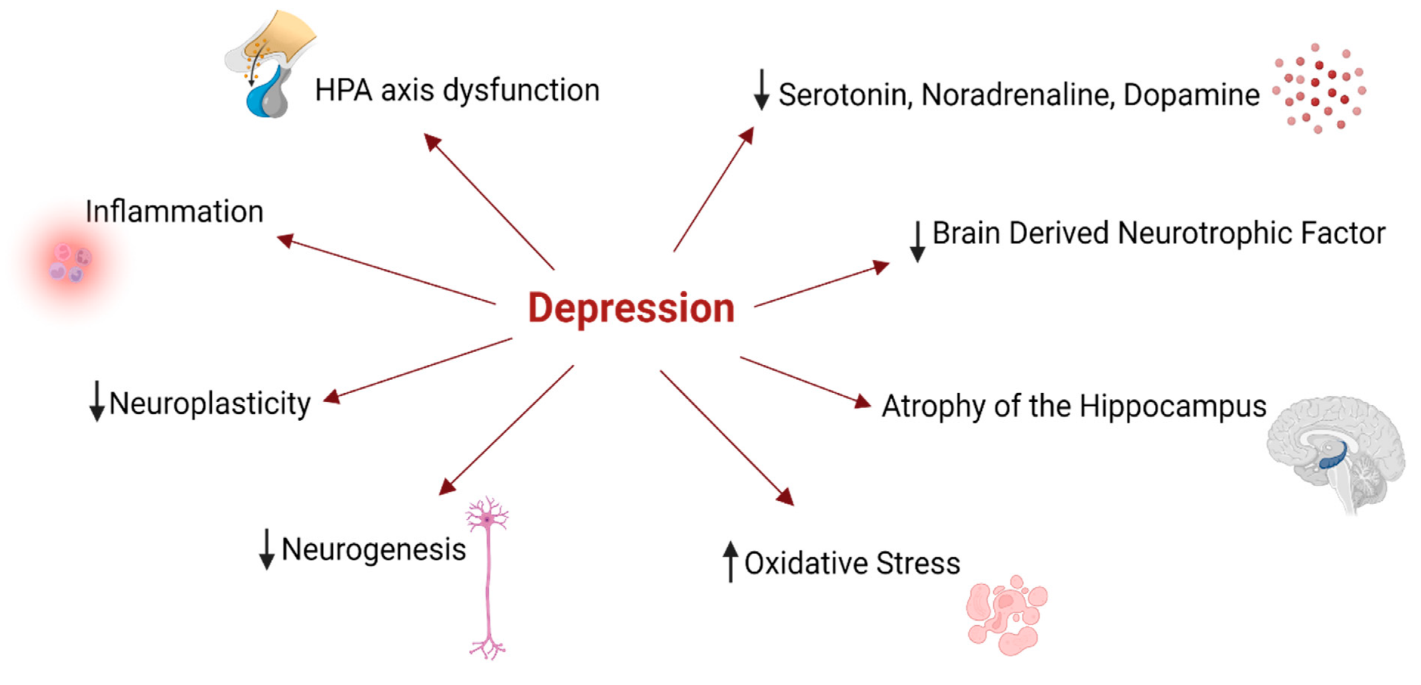
Patogeneza depresiei
Correia AS, Vale N. Tryptophan Metabolism in Depression: A Narrative Review with a Focus on Serotonin and Kynurenine Pathways. International Journal of Molecular Sciences. 2022; 23(15):8493.
Notes:
Depresia este o boală complexă și, în pofida tuturor progreselor recente în neuroștiințe, încă nu există o explicație pentru toate aspectele moleculare și fiziopatologice ale depresiei.
Cu toate acestea, se știe bine că deficitul de neurotransmițători (în special de serotonină, dopamină și noradrenalină), nivel scăzut al factorului neurotrofic derivat din creier, atrofia cerebrală a regiunii hipocampului, diminuarea neurogenezei și neuroplasticității creierului, cât și nivel crescut de inflamație și stresul oxidativ stau la baza apariției depresiei.
Printre acești factori se numără și tulburările endocrine, printre care disfuncția axei hipotalamo-hipofizo-suprarenale (HPA), însă în următoarele câteva minute voi încerca să vă aduc dovezi că și dereglarea funcției glandei tiroidei poate duce la depresie.

Slide 77
Relația dintre hipotiroidie și depresie
1825 – Parry descrie prima dată relația dintre hipotiroidism și depresie, observând creșterea “accidentelor vasculare cerebrale” în boala tiroidiană.
1873 – Seagull a descoperit o legătură între mixedem și psihoză.
1949 – Asher a introdus termenul de “myxedema madness” pentru a reprezenta modificările stării mentale la pacienții cu hipotiroidie.
1995 – Cleare și colab. au realizat un studiu care a arătat că 40% dintre pacienții cu hipotiroidiei au dezvoltat depresie.
Nuguru S P, Rachakonda S, Sripathi S, et al. (August 20, 2022) Hypothyroidism and Depression: A Narrative Review. Cureus 14(8): e28201.
Notes:
Printre afecțiunile medicale care pot favoriza apariția unor stări de depresie, se întâlnesc și tulburările tiroidiene.
O astfel de asociere există între hipotiroidism și depresie, descrisă pentru prima dată de Parry în 1825...

Slide 78
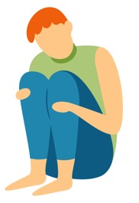
Manifestările neuropsihiatrice din hipotiroidiei
Schimbări cognitive | Simptome vegetative | Simptome afective
Memorie afectată Încetinire psihomotorie Durata de atenție redusă | Hipersomnia Apnee în somn Fatigabilitate Apatie Anergie Libidoul scăzut | Depresie Labilitate emoțională Manie Anxietate
Psihoza poate să apară în stările grave.

Slide 79
Asocierea dintre hipotiroidie și depresie
Mecanismele exacte fiziopatologice nu sunt cunoscute.
Hormonii tiroidieni – rol crucial în dezvoltarea și funcționarea SNC, iar deficitul lor pot afecta sinteza neurotransmițătorilor din creier, cum ar fi serotonină, noradrenalină și dopamină, care sunt implicați în reglarea stării de spirit.
Persoanele cu hipotiroidie pot prezenta un risc crescut de a dezvolta depresie.
Serotonina influențează axa hipotalamo-hipofizo-tiroidă, prin care leagă hipotiroidia de depresie.
Hipotiroidia clinic manifestă este întâlnită la 1-4% dintre persoanele cu tulburări afective, pe când hipotiroidia subclinică – la 4-40%.
Nuguru S P, Rachakonda S, Sripathi S, et al. (August 20, 2022) Hypothyroidism and Depression: A Narrative Review. Cureus 14(8): e28201.

Slide 80
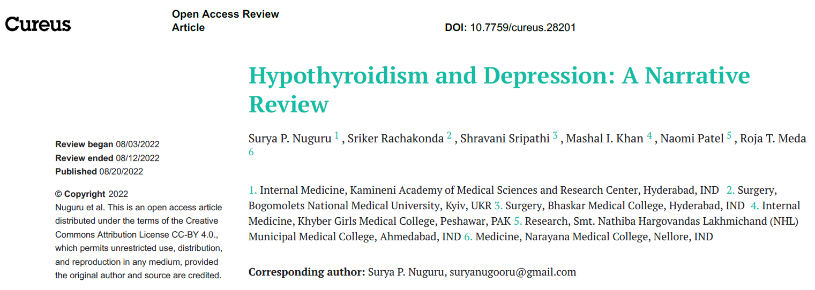
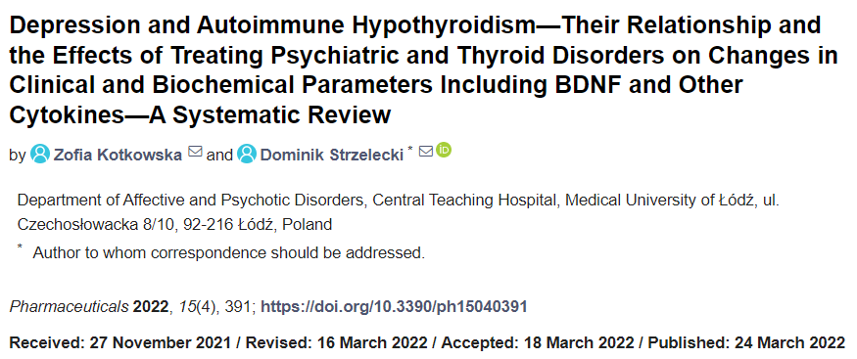
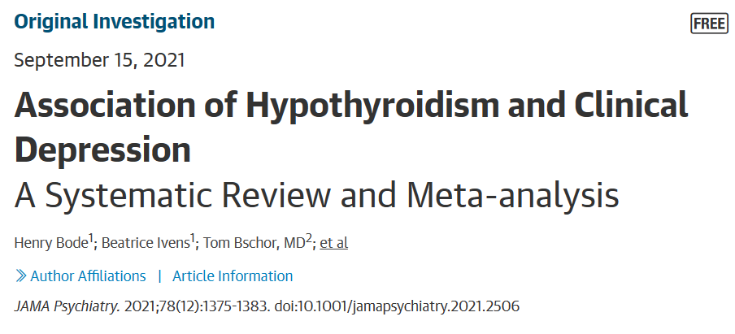
Asocierea dintre hipotiroidie și depresie

Slide 81
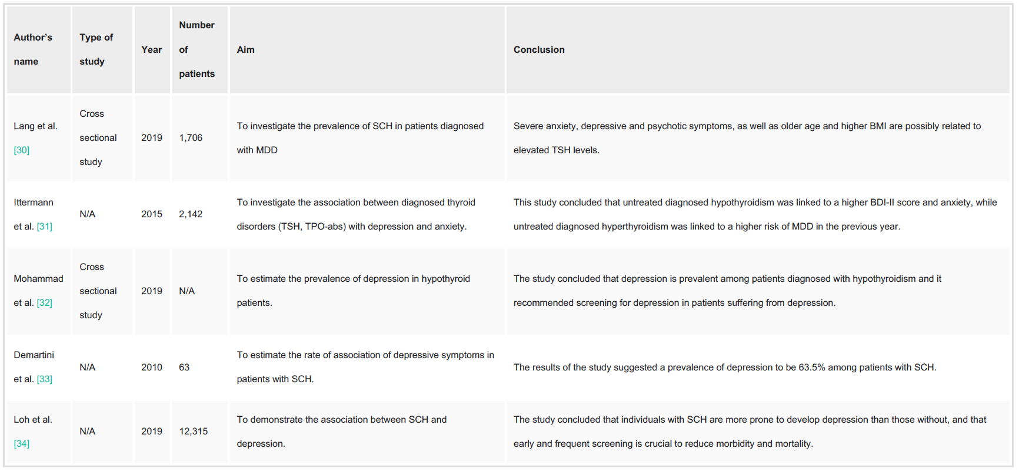
Studii care demonstrează asocierea dintre depresie și hipotiroidie
SCH: subclinical hypothyroidism; MDD: major depressive disorder; BMI: basal metabolic index; TSH: thyroid stimulating hormone; TPO-Abs: thyroid peroxidase antibodies
Nuguru S P, Rachakonda S, Sripathi S, et al. (August 20, 2022) Hypothyroidism and Depression: A Narrative Review. Cureus 14(8): e28201.
Notes:
Mecanismele exacte care stau la baza asocierii dintre depresie și hipotiroidiei nu sunt pe deplin înțelese.
Hormonii tiroidieni joacă un rol crucial în dezvoltarea și funcționarea sistemului nervos central, iar deficitul lor poate afecta sinteza neurotransmițătorilor, recaptarea și sensibilitatea receptorilor.
Dezechilibrele hormonale asociate hipotiroidiei pot influența neurotransmițătorii din creier, cum ar fi serotonină, noradrenalină și dopamină, care sunt implicați în reglarea stării de spirit.
Prin urmare, persoanele cu hipotiroidie pot prezenta un risc crescut de a dezvolta depresie.

Slide 82
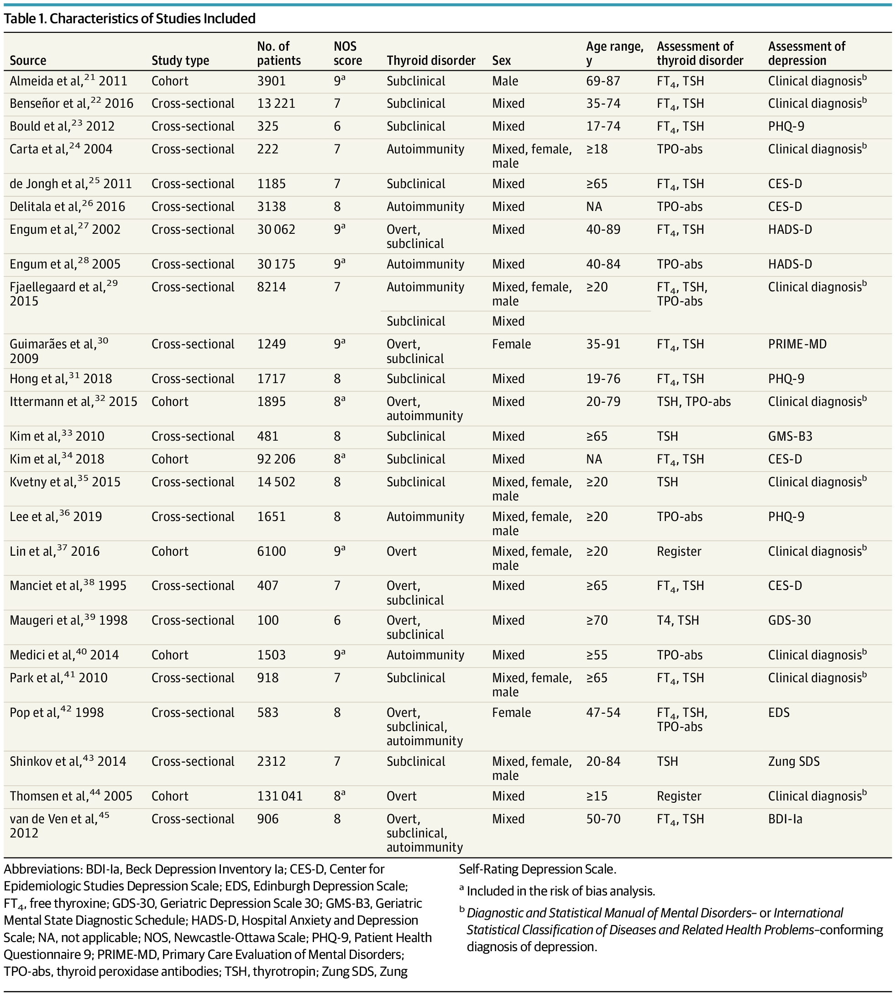
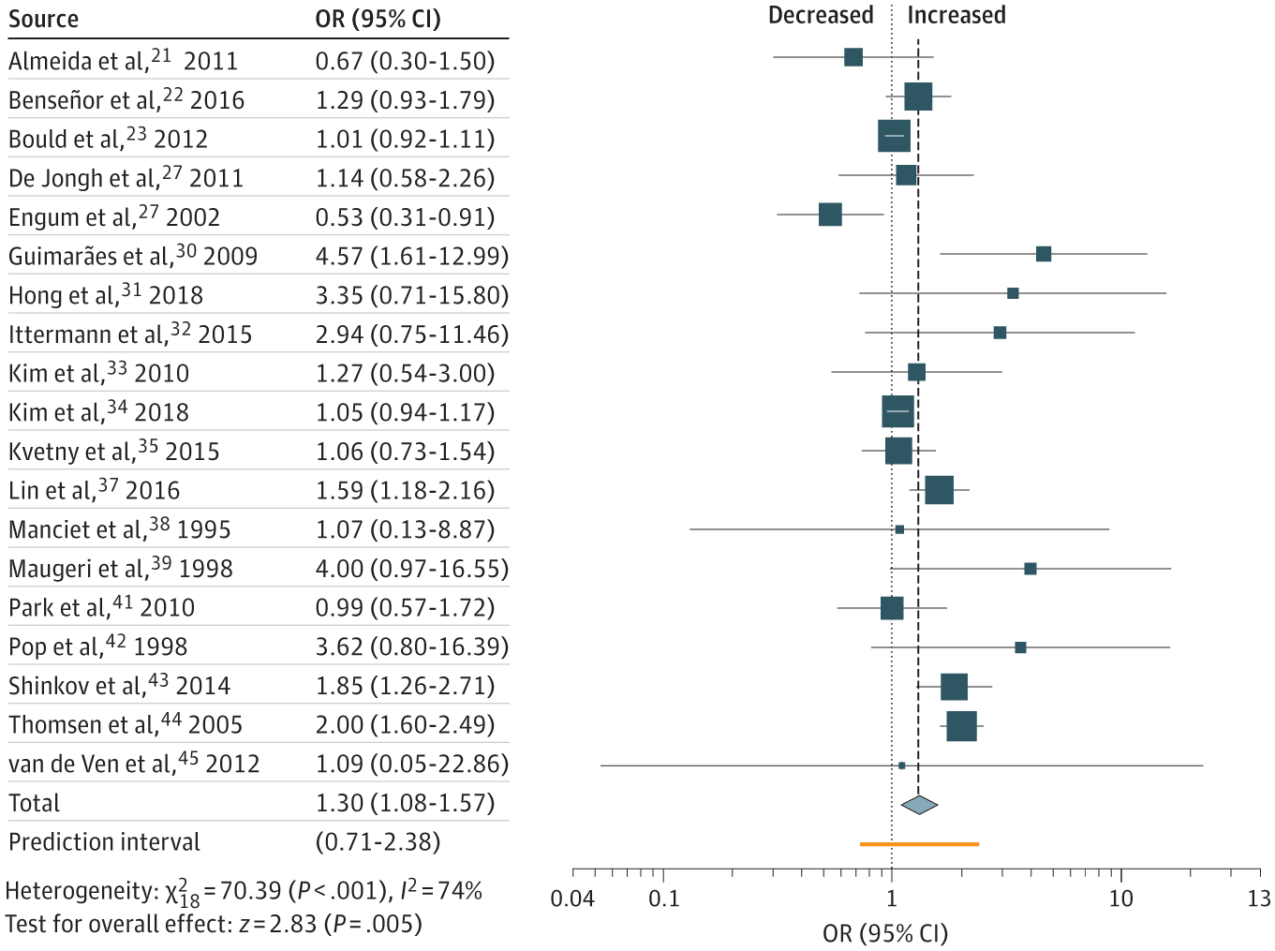
Hipotiroidia și depresia
JAMA Psychiatry. 2021;78(12):1375-1383. doi:10.1001/jamapsychiatry.2021.2506
Notes:
Corelație statistic semnificativa

Slide 83
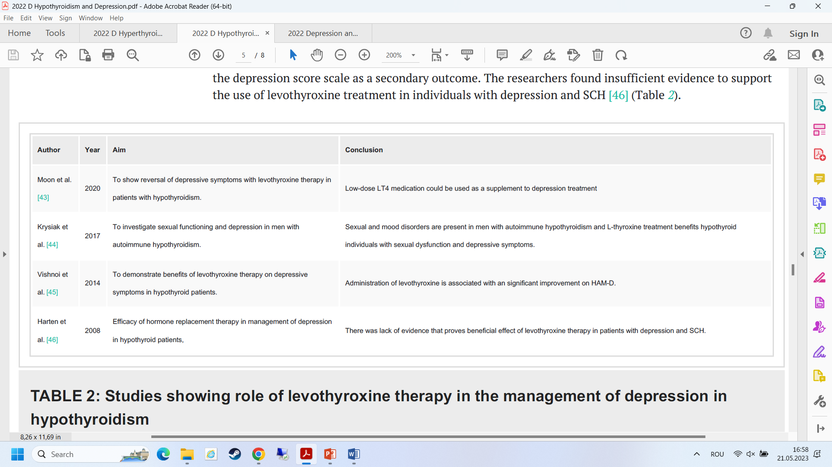
Rolul Levothyroxinei în managementul depresiei la pacienții cu hipotiroidie
LT4: levothyroxine; HAM-D: Hamilton Depression Rating Scale; SCH: subclinical hypothyroidism.
Nuguru S P, Rachakonda S, Sripathi S, et al. (August 20, 2022) Hypothyroidism and Depression: A Narrative Review. Cureus 14(8): e28201.

Slide 84
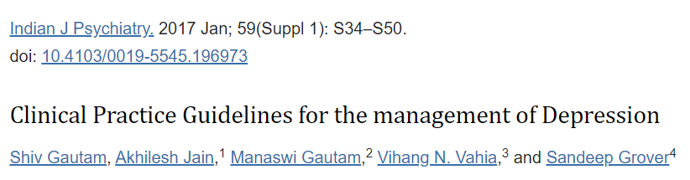

Rolul Levothyroxinei în managementul depresiei la pacienții cu hipotiroidie
Levothyroxina – terapie de substituție hormonală în hipotiroidiei.
Levothyroxina potențează acțiunea preparatelor antidepresante, intensificând efectele acestora în tratarea și ameliorarea simptomelor depresiei.
Suplimentare cu hormoni tiroidieni poate crește eficacitatea tratamentului antidepresant.
Levothyroxina poate fi utilizată ca terapie adjuvantă în tratamentul depresiei majore rezistente la tratament la pacienții fără disfuncție tiroidiană.
Nuguru S P, Rachakonda S, Sripathi S, et al. (August 20, 2022) Hypothyroidism and Depression: A Narrative Review. Cureus 14(8): e28201.
Gautam S, Jain A, Gautam M, Vahia VN, Grover S. Clinical Practice Guidelines for the management of Depression. Indian J Psychiatry. 2017 Jan;59(Suppl 1):S34-S50.

Slide 85

Asocierea dintre antiTPO pozitiv și depresia
JAMA Psychiatry. 2021;78(12):1375-1383. doi:10.1001/jamapsychiatry.2021.2506

Slide 86

Potențialele mecanisme patologice asociate cu depresia și tiroidita autoimună
Kotkowska Z, Strzelecki D. Depression and Autoimmune Hypothyroidism—Their Relationship and the Effects of Treating Psychiatric and Thyroid Disorders on Changes in Clinical and Biochemical Parameters Including BDNF and Other Cytokines—A Systematic Review. Pharmaceuticals. 2022; 15(4):391.
Notes:
Persoanele cu un risc mai mare de a dezvolta tulburări de dispoziție, inclusiv tulburări depresive, sunt, în același timp, mai susceptibile de a dezvolta boli autoimune tiroidiene și invers, ceea ce poate indica căi patogenetice comune.
Un profil anormal atât al factorilor neurotrofici, cât și al citokinelor proinflamatorii s-a observat la persoanele cu depresie și la persoanele cu tiroidite cronice autoimune.
Din punct de vedere clinic, concluzia care pare a fi de o importanță deosebită este că la pacienţii cu tiroidita autoimună (nivel crescut al anticorpilor) și eutiroidie (nivel normal al hormonilor tiroidieni) incidența și severitatea depresiei este semnificativ mai mare, decât la persoanele fără patologie tiroidiană.
De asemenea, studii mici au determinat că atât tratamentul cu antidepresante, cât și tratamentul cu Levothyroxina duc la o scădere a nivelului de citokine proinflamatorii și o creștere a nivelului de BDNF, corelând cu o îmbunătățire a simptomelor depresiei.
Cu toate acestea, până acum nu există studii pe termen lung care să determine cauzal relația dintre depresie, autoanticorpi tiroidieni și profilul de citokine, care ne-ar putea aduce mai aproape de înțelegerea interrelațiilor dintre ele și de a facilita utilizarea adecvată a farmacoterapiei, nu neapărat psihiatrică.

Slide 87

Hipertiroidia și depresia
Notes:
Legătura dintre disfuncția tiroidiană și depresie a fost investigată timp de mai multe decenii, însă majoritatea meta-analizelor au fost centrate pe asocierea hipotiroidiei cu depresia.
Aceasta este prima meta-analiză care investighează hipertiroidismul atât cel subclinic, cât și cel manifest clinic, și asocierea lui cu depresia clinică în populația generală.

Slide 88

Hipertiroidia și depresia
Bode, H., Ivens, B., Bschor, T. et al. Hyperthyroidism and clinical depression: a systematic review and meta-analysis. Transl Psychiatry 12, 362 (2022)..

Slide 89

Hipertiroidia și depresia
Bode, H., Ivens, B., Bschor, T. et al. Hyperthyroidism and clinical depression: a systematic review and meta-analysis. Transl Psychiatry 12, 362 (2022)..
Notes:
Rezultalele acestei metaanalize au arătat o asociere semnificativă din punct de statistic între hipertiroidie și depresie.

Slide 90
Asocierea dintre hipertiroidie și depresie
La nivel fiziopatologic sunt câteva ipoteze care ar explica această asociere:
Hormonii tiroidieni stimulează secreția corticală de serotonină și ar putea acționa ca co-transmițători în sistemul noradrenergic, influențând transmiterea monoaminergică în creier.
Atât tulburările hipo- și hipertiroidiene ale axei HPT poate duce la hipercortizolemie, care este frecvent întâlnită la pacienții ce suferă de depresie.
Inflamația – cale patogenetică comună. Prezența infiltratelor limfocitare și a nivelurilor crescute de citokine proinflamatorii (IL-6, TNF-alfa) din tiroidita autoimuna, au fost recent găsiți implicați și în etiologia depresiei.
Vulnerabilitate genetică comună (variațiile genei OATP1C1), prezentă atât în patologia glandei tiroide, cât și în depresie.
Bode, H., Ivens, B., Bschor, T. et al. Hyperthyroidism and clinical depression: a systematic review and meta-analysis. Transl Psychiatry 12, 362 (2022)..

Slide 91
Concluzii
Atât creșterea, cât și scăderea nivelurilor hormonilor tiroidieni pot duce la depresie, care poate fi ameliorată prin echilibrarea hormonilor.
La persoanele cu tiroidita autoimună (nivel crescut al anticorpilor) și eutiroidie (nivel normal al hormonilor tiroidieni) incidența și severitatea depresiei este semnificativ mai mare, decât la persoanele fără patologie tiroidiană.
La persoanele cu depresie și tulburări de anxietate ar trebui testați hormonii tiroidieni (TSH, freeT4, antiTPO, antiTG)
La pacienții cu dereglarea funcției glandei tiroide (atât hipotiroidie, cât și hipertiroidie), ar trebui efectuat screeningul pentru tulburările afective (depresie, anxietate).
Notes:
Desigur că cele enunțate mai sus sunt încă insuficient investigate, dar de mare importanţă clinică și ar fi necesare studii pe termen lung care să determine cauzal relația dintre depresie, disfuncția tiroidiană și autoanticorpi tiroidieni.

Slide 92
Regimul alimentar și tiroida
Veronica Cernelev
Medic endocrinolog

Slide 93
Agenda
sanatate
Legaturile bidirectionale: Nutritie-Sanatate; Nutritie- Glanda tiroida; Glanda tiroida-Sanatate; Glanda tiroida- creier; Glanda tiroida- Intestin.
Principiile regimului alimentar sanatos orientat catre mentinerea sanatatii glandei tiroide.
Nutrientii indispensabili pentru sinteza hormonilor tiroidieni
Cronotiroidologia
Nutritie
Glanda tiroida
Somn
Creier
Intestin

Slide 94

Legatura dintre glanda tiroida si intestin
Corectiile alimentare determina schimbari in calitatea vietii pacientului si mentin functia tractului gastro-intestinal, respectiv se asigura o functie buna a glandei tiroide.
Alimentele proinflamatoare pot induce disbioza si stres oxidativ
Cianotoxinele(microcistin) din crustacee pot induce sindromul de intestin permiabil si favorizeaza aparitia dereglarilor de functie ale glandei tiroide, afectind direct axa hipotalamo-hipofizara-tiroida.
Review “Nutritional Management of Thyroiditis of Hashimoto” Yana Danailova 1,†, Tsvetelina Velikova 2,* ,† , Georgi Nikolaev 3 , Zorka Mitova 4 , Alexander Shinkov 5 , Hristo Gagov 1 and Rossitza Konakchieva 3. Sofia, Bulgaria. 2022

Slide 95
Principiile alimentatiei sanatoase orientate catre glanda tiroida
Aportul zilnic echilibrat de macronutrienti care include surse alimentare de proteine complete, acizi grasi polinesaturati si fibre.
Aportul excesiv de iod, deficitul de seleniu si fier, aportul inadecvat de proteine, acizi grasi nesaturati si fibre pot favoriza declansarea procesului autoimun impotriva glandei tiroide.
Fierul si Seleniul participa direct in sinteza hormonilor tiroidieni.
Iodul este parte din hormonii glandei tiroide (T3 si T4)
Zincul este important pentru activarea receptorului T3.
Inozitolul(mioinozitol) are efct protector asupra glandei tiroide imbunatatind relatia cu TSH si inhibind sinteza de citochine proinflamatorii
Review “Nutritional Management of Thyroiditis of Hashimoto” Yana Danailova 1,†, Tsvetelina Velikova 2,* ,† , Georgi Nikolaev 3 , Zorka Mitova 4 , Alexander Shinkov 5 , Hristo Gagov 1 and Rossitza Konakchieva 3. Sofia, Bulgaria. 2022

Slide 96





Principiile alimentatiei sanatoase
Canada’s Dietary Guidelines 2019
Notes:
96

Slide 97



















Notes:
97

Slide 98

Etapele de sinteza a hormonilor tiroidieni
“Nutrient interactions and their role in protection from chronic diseases Multiple nutritional factors and thyroid disease, with particular reference to autoimmune thyroid disease” Margaret P. Rayman Department of Nutritional Sciences, Faculty of Health and Medical Sciences, University of Surrey, Guildford GU2 7XH, UK, 2018

Slide 99

Nutrientii indispensabili
pentru glanda tiroida
Mg
Vit. B12
Zn
Iodul
B2
Vit. C
Proteina
Simporteri ai
I in tiroida
Seleniul
Vit. D
Vit. A
Notes:
99

Slide 100

Rolul iodului in sanatatea glandei tiroide
Aportul insuficient de iod si aportul excesiv de iod se asociaza cu cresterea anticorpilor antiTPO si antiTG.
Deficitul de iod e asociat cu gusa nodulara
Optimizarea aportului de iod, scade prevalenta patologiei autoimune a glandei tiroide, chiar daca poate determina pe termen scurt cresterea nivelului de anticorpi (ex. Danemarca)
“Nutrient interactions and their role in protection from chronic diseases Multiple nutritional factors and thyroid disease, with particular reference to autoimmune thyroid disease” Margaret P. Rayman Department of Nutritional Sciences, Faculty of Health and Medical Sciences, University of Surrey, Guildford GU2 7XH, UK, 2018

Slide 101

Rolul fierului in sanatatea glandei tiroide
Fierul este face parte din structura hemului, partea neproteica a cromoproteinelor(ex.tireoperoxidaza)
Deficitul de fier apare de obicei in asocierea dintre tiroidita autoimuna si boala celiaca sau gastrita autoimuna(daca feritina < 70 mcg/l se indica tratament).
Exista o relatie simbiotica intre concentratia hormonilor glandei tiroide si formarea eritrocitelor.
Deficitul de fier se asociaza cu hipotiroxinemie.
https://themedicalbiochemistrypage.org/iron-and-copper-homeostasis/

Slide 102

Rolul seleniului in sanatatea glandei tiroide
Glanda tiroida contine cea mai mare cantitate de Seleniu din organism.
Deiodinazele si glutation peroxidaza au Seleniul in structura lor functionala.
Selenoproteina S e implicata in raspunsul inflamator local(antiinflamator)
Nivelul de Seleniu scade odata cu agravarea oftalmopatiei endocrine.
Sursele cele mai sigure: carnea de organe, muschi, cereale, nucile de Brazilia.
Ceaiul imbogatit cu Seleniu e o optiune nutritionala in China.
“Nutrient interactions and their role in protection from chronic diseases Multiple nutritional factors and thyroid disease, with particular reference to autoimmune thyroid disease” Margaret P. Rayman Department of Nutritional Sciences, Faculty of Health and Medical Sciences, University of Surrey, Guildford GU2 7XH, UK, 2018
Notes:
102

Slide 103

Interventii suplimentare
In caz de hipotiroidie subclinica asociata cu anemie, tratamentul asociat cu L-tiroxina si fier a fost semnificativ mai eficient decit doar tratamentul cu fier in mentinerea statutului fierului, pe cind asocierea suplimentelor cu Seleniu au dovedit o scaderea antiTPO si proteina C-reactiva.
Administram suplimente cu Iod 150-200 mcg, in perioada preconceptionala si in sarcina si lactatie pentru protectia glandei tiroide.
Suplimentarea cu seleniu in doza 50-100 mcg se indica in tarile cu aport scazut de seleniu din alimentatie.
“Nutrient interactions and their role in protection from chronic diseases Multiple nutritional factors and thyroid disease, with particular reference to autoimmune thyroid disease” Margaret P. Rayman Department of Nutritional Sciences, Faculty of Health and Medical Sciences, University of Surrey, Guildford GU2 7XH, UK, 2018

Slide 104

Cronotiroidologie
SNC poseda capacitate de control dublu al funcției tiroidiene:
1) Prin TRH si TSH
2)prin inervatia autonoma directa a glandei tiroide
Somnul are un efect inhibitor asupra secreției nocturne de TSH.
Hormonii hipofizari, inclusiv TSH, și hormonii tiroidieni sint secretati intr-un ritm ultradian și ritmicitate infradiană.
In perioadele de post a fost observata scaderea amplitutinii oscilatiilor ultradiene ale TSH
Scaderea nivelurilor de fT3 si fT4 precede tulburarile de dispozitie, pe cind cresterea anxietatii apare inainte de scaderea nivelului de fT3, fara influenta asupra nivelului de fT4.
Somnul și ritmul circadian sunt principalele componente ale reglării metabolismului energetic, alaturi de hormonii tiroidieni.
„ACȚIUNEA RITMULUI CIRCADIAN ASUPRA METABOLISMULUI ȘI ECHILIBRULUI ENERGETIC“ Spatar Vlada, conf. Unv. d.s.m Protopop Svetlana

Slide 105
Mesaje cheie
Atit excesul cit si deficitul de alimente/suplimente alimentare pot aduce daune sanatatii, in general si glandei tiroide, in special.
Echilibrul intre efort si odihna, aport alimentar si pauze intre mese, echilibrul psihoemotional ar fi o directie de dezvoltare a sanatatii durabile.
Activitati consecvente, bazate pe principiile alimentare sanatoase orientate catre necesitatile individuale ale fiecaruia vor mentine sanatate si energia pe termen lung.
Statutul optimal al Iodului, Fierului si Seleniului este crucial pentru sanatatea glandei tiroide.

Slide 106
Funcția reproductivă și tiroida
Zinaida Alexa
Medic endocrinolog

Slide 107

F Wellesley Kendle – 1905 – descrie o pacientă cu cretinism și pubertate precoce
Legătura dintre patologia tiroidiană și tulburările sistemului reproductiv, astfel încât atât hipotiroida și hipertiroidia primară pot produce la femei și bărbați diferite disfuncții gonadice [Röjdmark S, 1988, Ford HC, 1992, Abalovich M, 1999, Krassas GE, 1994, Krassas GE 2000, Perros P 2003 ]

Slide 108
Agenda
Efectele hormonilor tiroidieni asupra funcției reproductive;
Impactul disfuncțiilor tiroidiene asupra funcției reproductive;
Conduita hipotiroidiei în sarcină;
Tehnologiile reproductive asistate.

Slide 109
Mecanisme de acțiune a hormonilor tiroidieni
Modifică secreția hormonilor hipotalamici și hipofizari
Efect ”permisiv” pentru acțiunea hormonilor sexuali femenini
Reglează metabolismul hormonilor sexuali în țesuturile periferice
Ovocitele – posedă receptori pentru hormonii tiroidieni

Slide 110
Hipotiroidia și dereglările reproductive
Crește TRH
TSH
majorat
Scade sinteza SHBG
Crește PRL
T₃, T₄ redus
Dereglarea conversiei estradiolului în estronă
Dereglări de sinteză și secreție pulsatilă a GnRH
Crește sinteza de inhibin B
Hiperestrogenemie relativă
Dereglarea secreției pulastile de LH
Scade producerea de FSH
Consecințe:
Scade sinteza de progesteron;
Dereglări de ovulație;
Insuficiența fazei luteinice;
infertilitate
Consecințe:
Dereglarea maturării foliculilor;dereglări ale proceselor ciclice în endometriu;
Dereglări de ovulație,
Oligo/amenoree

Slide 111
Tireotoxicoza și dereglările reproductive
T₃, T₄ majorat
Cresc expresia receptorilor estrogenici in ovare
Crește sinteza SHBG
↓ clearanceul testosteronului
Estradiol, estron ↑
Crește metabolisnul periferic al estradiolului
Testosteron total , androstendion ↑
Testosteron liber ↓
Progesteron ↓
Scade producerea de FSH
↑ LH
Oligo/polimenoree
Notes:
T3 in cantitati excesive pot creste expresia receptorilor estrogenici in ovare, stimuleaza eliberarea estradiolului prin cresterea activității aromatazei ovarieneși prin cresterea metabolismului periferic al estradiolului, modifica secreția de progesteron
Tireotoxicoza – creșterea nivelului de SHBG, nivelul de estrogeni este de 2-3 ori mai mare decât la femeile eutiroidiene pe tot parcursul ciclului menstrual
Scade clearanceul Estrogenilor și crește cuplarea estrogenilor cu SHBG
Dereglări in metabolismul androgenilor:
Nivelul de testosteron și androstendion crește în tireotoxicoză – rata de producere este semnificativ majorată.
Rata de conversie a androstendionului în estronă și testosteronului in estradiol este crescută
Nivelul LH în ambele faze este semnificativ mai mare (Akande, Hockday)

Slide 112
Pentru acasă
 | Tireotoxicoza | Hipotiroidia
SHBG | ↑ | ↓
E₂ | ↑ | ↓
Estrona | ↑ | ↓
Rata de producere a estrogenilor | ↔ | ↓
Rata clearanceului estrogenilor și androgenilor | ↓ | ↓
E_{2 liber} | ↔ | N
Testosteron | ↑ | ↓
Androstendion | ↑ | ↓
DHEA | ↑
Conversia androgenilor în estron | ↑
Progesteron | ↓ sau ↔ | ↓ sau ↔
LH | ↑sau ↔ | N
FSH | ↑ sau ↔ | N

Slide 113

Perioada pubertară
Perioada fertilă
  Sarcina
  Probleme de feritlitate
Perioada de declin a funcției reproductive

Slide 114
Important de cunoscut
Prevalența crescută a patologiei tiroidiene – femei cu vârsta 20-45 ani;
Subfertilitatea afectează 8-12% dintre cupluri în vârsta reproductivă;
Partenerul de sex feminin – risc majorat pentru prezența patologiei tiroidiene:
  5-7% hipotiroidie subclinică
  2-4,5% hipotiroidie manifestă
  0,5-1% hipertiroidie
  5-10% tiroidita autoimună
Poppe K, Bisschop P, Fugazzola L, Minziori G, Unuane D, Weghofer A. 2021 European Thyroid Association Guideline on Thyroid Disorders prior to and during Assisted Reproduction. Eur Thyroid J. 2021 Feb;9(6):281-295. doi: 10.1159/000512790. Epub 2021 Jan 21. Erratum in: Eur Thyroid J. 2021 Jun;10(3):268. PMID: 33718252; PMCID: PMC7923920.

Slide 115
Atenție:
Disfuncțiile severe tiroidiene – conduc la dereglarea CM și la subfertilitate;
Problemele de fertilitate pot persista și după normalizarea funcției tiroidiene și apoi în timpul tehnologiilor reproductive asistate;
Hiperstimularea ovariană – poate contribui la dezvoltarea hipotiroidiei;
Prevalența crescută a TA la femeile cu SOP și subfertilitate;
Femeile care se afla la tratament LT4 necesită atenție suplimentară în procedurile FIV;
Rata de fertilizare și caliatea embrionilor la femeile cu TSH ≥4mlU/l
Poppe K, Bisschop P, Fugazzola L, Minziori G, Unuane D, Weghofer A. 2021 European Thyroid Association Guideline on Thyroid Disorders prior to and during Assisted Reproduction. Eur Thyroid J. 2021 Feb;9(6):281-295. doi: 10.1159/000512790. Epub 2021 Jan 21. Erratum in: Eur Thyroid J. 2021 Jun;10(3):268. PMID: 33718252; PMCID: PMC7923920.

Slide 116

Tulburări tiroidiene și subfertilitate feminină
Hipotiroidia manifestă - 2 - 4% determinată de TA
Hipotiroidia subclinică - 10%
Hipertiroidie - problemele de fertilitate nu este bine cunoscut
HIPOTIROIDIE
HIPERTIROIDIE
Dereglări de menstruație – 25-60%
Complicații precoce și tardive pe parcursul sarcinii
Dereglări de menstruație – 65%
Avorturi spontane timpurii
Notes:
Prevalența tulburărilor tiroidiene în acest grup defemei a fost estimată a fi între 5 și 7% pentruhipotiroidismul subclinic (SCH), 2-4,5% pentru hipotiroidismul manifest (OH), 0,5-1% pentru hipertiroidism și5-10% pentru autoimunitatea tiroidiană (TAI)

Slide 117
RECOMANDĂRI –
Tulburări tiroidiene și subfertilitate feminină
Femeile cu probleme de fertilitate – testarea TSH, AntiTPO și uneori AntiTg (în special când avem TSH peste 2,5mUI/l și AntiTPO negativ);
Cînd depistam disfuncția tiroidiană – inițiem tratamentul la un TSH peste 4 mUI/l
Notes:
Prevalența tulburărilor tiroidiene în acest grup defemei a fost estimată a fi între 5 și 7% pentruhipotiroidismul subclinic (SCH), 2-4,5% pentru hipotiroidismul manifest (OH), 0,5-1% pentru hipertiroidism și5-10% pentru autoimunitatea tiroidiană (TAI)

Slide 118
Tulburări tiroidiene și subfertilitate masculină
Hipotiroidia, hipertiroidia – efecte adverse asupra fertilității masculine (Hipotiroidie subclinică – 7,4%, hipertiroidie subclinică 3,7%)
Afecțiunile maligne, tratamentul cu Iod radioactiv – efecte adverse
Perioada prenatală – HT influențează maturizarea celulelor Sertoli
Perioada postanatală – efecte asupra diferențierii celulelor Leydig și steroidogenezei
Simptome: afectarea libidoului, ginecomastie, disfuncție erectilă, ejaculare precoce, parametrii anormali ai spermatozoizilor, scăderea motilității spermatozoizilor
Notes:
Prevalența tulburărilor tiroidiene în acest grup defemei a fost estimată a fi între 5 și 7% pentruhipotiroidismul subclinic (SCH), 2-4,5% pentru hipotiroidismul manifest (OH), 0,5-1% pentru hipertiroidism și5-10% pentru autoimunitatea tiroidiană (TAI)

Slide 119
RECOMANDĂRI –
Tulburări tiroidiene și subfertilitate masculină
Bărbații cu probleme de fertilitate – nu este recomandat obligator screening-ul disfuncțiilor tiroidiene, în cazul absenței simptomelor;
Aprecierea TSH obligatorie – barbații cu disfuncție erectilă, probleme de ejaculare și paramentrii seminali alterați;
Tratamentul cu Iod radioactiv (cu un interval de minim 120 zile) înainte de a încerca conceperea, discuții despre planificarea familiei.
Notes:
Prevalența tulburărilor tiroidiene în acest grup defemei a fost estimată a fi între 5 și 7% pentruhipotiroidismul subclinic (SCH), 2-4,5% pentru hipotiroidismul manifest (OH), 0,5-1% pentru hipertiroidism și5-10% pentru autoimunitatea tiroidiană (TAI)

Slide 120
Tulburări tiroidiene și rezerva ovariană
Insuficiența ovariană primară - pierderea funcției ovariene înainte de vârsta de 40 de ani
1:10.000 de femei până la vârsta de 20 de ani,
1:1.000 până la vârsta de 30 de ani și
1:100 până la vârsta de 40 de ani.
Mecanismele: factori genetici ( 20–25%), afecțiuni autoimune (4–30%) și factori iatrogeni (adică, ovariectomia)
În cazul Insuficienței ovariane primare - se recomandă screening-ul TSH și AntiTPO
Tratamentul cu Iod radioactiv nu trebuie amânat, dar trebuie discutat posibilele efecte adverse
Notes:
Prevalența tulburărilor tiroidiene în acest grup defemei a fost estimată a fi între 5 și 7% pentruhipotiroidismul subclinic (SCH), 2-4,5% pentru hipotiroidismul manifest (OH), 0,5-1% pentru hipertiroidism și5-10% pentru autoimunitatea tiroidiană (TAI)

Slide 121
Recomandăm ajustarea dozei de LT4 la femeile deja tratate pentru hipotiroidism (subclinic) înainte de stimulare ovariană pentru a menține nivelurile serice de TSH <2,5 mUI/L .
Vă sugerăm tratarea femeilor TAI-pozitive cu niveluri de TSH > 2,5 și <4,0 mUI/L/ULRR cu o doză mică de LT4 (de obicei 25-50 μg pe zi) înainte de stimularea ovariană, de la caz la caz.
Recomandăm tratarea femeilor TAI pozitive cu niveluri de TSH > 4,0 mIU/L/ULRR înainte de SO pentru a menține nivelurile serice de TSH <2,5 mIU/L
Sugerăm tratarea femeilor cu TAI-negativ cu niveluri de TSH >4. 0 mIU/L înainte de SO.
Nu recomandăm tratarea femeilor eutiroidiene fără TAI înainte de OS.
Stimularea ovulației
Hiperestrogenemie
↑TBG, ↑TSH, ↓fT4
Stimularea ovulației la purtătorii AntiTPO – factori de risc pentru hipotiroidie în termenii precoce a sarcinii induse

Slide 122
RECOMANDĂRI după stimularea ovariană
Verificăm valorile TSH după stimularea ovariană (în caz de sarcină, ziua celei de-a doua măsurători hCG/confirmatoare) la femeile cu TA în timpul tratamentului LT4 sau după inițierea acestuia.
Nu recomandăm monitorizarea TSH după stimulare ovariană pentru femeile eutiroidiene fără TA cu excepția cazului în care sunt tratate cu LT4.

Slide 123



Slide 124

Screening-ul disfuncțiilor tiroidiene la femeile cu infertilitate
TSH, AntiTPO
TSH ↑ (>2,5mlu/l)
TSH N
TSH↓
AntiTPO -
AntiTPO +
fT4, fT3
L-Thyroxin
Urmărire după stimularea ovariană
ATS/chirurgical

Slide 125
Concluzii – probleme de fertilitate
HT joacă un rol important în funcția reproductivă normală (efecte directe asupra ovarelor, sau indirecte – prin interacțiunea cu SHBG, PRL, GnRH).
Disfuncțiile tiroidiene pot contribui la dereglări menstruale și infertilitate reversibile.
Pacientele cu infertilitate necesita a fi supuse screening-ului disfuncțiilor tiroidiene (endometrioza și SOP frecvent se asociază cu patologia autoimună).
Dacă este confirmată hipotiroidia (subclinică sau manifestă) – tratamentul cu Levotiroxin este capabil sa restabilească fertilitatea.

Slide 126

Modificările funcției tiroidei pe parcursul sarcinii
Sarcina are efecte importante asupra functiei glandei tiroide;
Volumul glandei tiroide se poate majora cu 10%, iar in regiunile cu deficit de iod cu până la 20-40%;
Producerea hormonilor tiroidieni (T3 și T4) crește cu 50%, în raport cu creșterea necesarului de iod zilnic cu circa 50%;
Lee SY, Pearce EN. Assessment and treatment of thyroid disorders in pregnancy and the postpartum period. Nat Rev Endocrinol. 2022 Mar;18(3):158-171. doi: 10.1038/s41574-021-00604-z. Epub 2022 Jan 4. PMID: 34983968; PMCID: PMC9020832.

Slide 127
Hormonii tiroidieni în sarcină
Testele funcției tiroidiene la gravide, diferă de cele ale femeilor sănătoase neînsărcinate.
În I trimestru, hCG maternă stimulează direct receptorul pentru TSH, crescând producerea hormonilor tiroidieni rezultând într-o ↓TSH (4,6).
În timpul sarcinii, femeile au concentrații serice de TSH mai joase decât înainte de sarcină, și un TSH sub limita inferioară pentru non-gravide de 0,4 mU/L este observat la cca 15% din femeile sănătoase în decursul primului trimestru de sarcină.

Slide 128


7 – 9 s | Începe formarea GT
10 s | TSH şi T₄ detectabili sunt detectabili şi foliculuii tiroidieni Începe captarea I
17 s | Maturitate structurală a glandei tiroide
18 – 40 s | Maturarea producerii TRH Funcţia hipofizară fetală Tiroida fătului răspunde la stimularea cu TSH
Prima ½ de sarcină GT fetală nu funcționează
și dezvoltarea fătului depinde de nivelul HT materni

Slide 129
Care sunt recomandările pentru aportul de Iod în sarcină?
Recomandarea 5:
Necesarul zilnic de Iod pe parcursul sarcinii este de 250μg de Iod. Atingerea dozei totale, poate fi variată și depinde de strategiile țării de origine. B-1
Recomandarea 6:
In majoritatea regiunilor inclusiv USA (zona cu aport suficient de iod) femeile care planifică sarcina sau sunt insărcinate trebuie să-și suplimenteze dieta cu 150 μg de Iod. Timpul optim de inițiere a suplimentării cu Iod - cu 3 saptamini inainte de concepere. B-1
Recomandarea 8:
Nu este necesară suplimentarea cu Iod la femeile care administrează tratament pentru hipertiroidie sau cele care primesc LT4. C-2

Slide 130
Care sunt recomandările pentru aportul de Iod în sarcină?
US Institute of Medicine
Planificarea sarcinii – 150μg
Sarcina – 220 μg
Lactatie – 290 μg
DOZA MAXIMĂ – 1100 μg
OMS
Sarcină și lactație – 250 μg
DOZA MAXIMĂ - 500 μg
Recomandarea 9:
Administrarea dozelor excesive de Iod necesita a fi excluse, cu exceptia cazurilor de pregatire preoperatorie in GDT. Este necesară analiza risc beneficii când prescriem medicație sau teste diagnostice care includ cantități excesive de Iod B-1
Recomandarea 10:
Aportul de Iod (alimente si suplimentare) nu trebuie sa depășească 500 μg/zi, pentru a evita potențialele disfuncții tiroidiene la făt B-1

Slide 131
Perioada de lactație
Aportul de Iod la copiii cu alimentație naturală –depinde de aportul de Iod la mamă;
Glandele mamare concentrează iodinele astfel aducând un aport de 100mcg de Iod;
Mamele care alăptează continuă cu 250mcg de Iod (OMS – 200-300mcg );

Slide 132

Recomandări pe parcursul sarcinii
Alexander EK et al. 2017 guidelines of the American Thyroid Association for the diagnosis and management of thyroid disease during pregnancy and the postpartum. Thyroid 27, 315–389 (2017).
Thyroid disease in pregnancy: ACOG Practice Bulletin, Number 223. Obstet. Gynecol 135, e261–e274 (2020).

Slide 133
Este nevoie să tratăm hipotiroidia în sarcină?
Recomandarea 29:
Tratamentul hipotiroidiei subclinica in sarcina :
  LT4 este recomandat in caz de
    AntiTPO pozitive cu TSH mai mare decât valorile de referinta trimestriale S-M
    AntiTPO negative dar TSH ˃10mUI/l S-L
  LT4 ar putea fi administrat:
    AntiTPO pozitive cu TSH mai mare 2,5 mU/l W-M
    AntiTPO negative cu TSH mai mare ca valoarea de referință trimestriala însă mai mica de 10mU/l
  LT4 NU este recomandat
    AntiTPO negative cu TSH normal in limitele valorilor de referinta trimestriale

Slide 134
Cum tratăm hipotiroidia?
Recomandarea 31:
Tratamentul hipotiroidiei materne se va efectua doar cu LT4, alte medicamente T3 NU se utilizează în sarcină C-1
Recomandarea 32:
În cadrul tratamentului hipotiroidiei, în populația generală tindem să obținem un TSH cu valori la ½ din valoarea de referinta trimestriala . Cind nu sunt indicațe valorile de referință, este rezonabil de mentinut TSH sub 2,5mUI/l B-2
Recomandarea 33:
Femeile cu hipotiroidie manifestă sau subclinică necesită a fi monitorizate pentru TSH la fiecare 4 saptamini la inceputul sarcinii și cel puțin odată în jur de 30 săpt A-1

Slide 135

Hipotiroidia preexistentă sarcinii
Hipotiroidia compensată nu este contraindicaţie pentru sarcină.
TSH optimal înainte de concepere < 2.5 mU/L.
Doza de LT4 este necesar de majorat către 4-6 săptămână (cu 30 %)
TSH | Ajustarea dozelor
TSH crescut dar < 10 | Creștera dozei cu 25-50 µg/d
TSH 10-20 | Creștera dozei cu 50-75 µg/d
TSH > 20 | Creștera dozei cu 100 µg/d
Până la obținerea compensării se determină TSH la 4 săptămâni
După obținerea compensării monitorizare la 6-8 săptămâni

Slide 136
Hipotiroidia preexistentă sarcinii
Recomandarea 34:
Femeile de vârstă reproductivă cu hipotiroidie, aflate sub tratament, necesită consiliere cu privire la importanța planificării sarcinii și posibilitatea creșterii necesarului de LT4 Necesita consultatie imdeiată, după confirmarea sarcinii. A-1
Recomandarea 35:
Femeile cu hipotiroidie care planifică sarcina, TSH necesită a fi evaluat în perioada de preconcepere, și LT4 ar necesita ajustare pentru atingerea nivelului de TSH între limita inferioară și 2,5mUI/l B-1
Recomandarea 36:
Femeile cu hipotiroidie care administrează LT4, ar necesita ajustarea dozei cu 20-30% pîn cazul confirmării sarcinii A-1

Slide 137
Principiul în timpul sarcinii:
Mai bine un pic mai mult, decât insuficient
În cazul hipotiroidiei primar depistate în timpul sarcinii se începe cu doza totală de LT4
Dozele de LT4 fiind de 100 – 150 – 175 мcg/zi
Моnitorizare TSH și fT4 fiecare 4 săptămâni. Țintă TSH < 2,5 mU/l
Se administrează dimineața înainte de masă cu 30-60 min cu apă.
  Remedii ce reduc absorbția T4: Sechestranții de acizi biliari – colesteramina; Bisfosfonații, Ferul sulfat, Preparatele de Ca, Antagoniștii de H2receptori

Slide 138
”Cel care mută un munte,
începe întotdeauna
prin a îndepărta pietrele mai mici”
Confucius

Slide 139
Mulțumim pentru atenție

